Slide 1
РОССИЙСКИЙ УНИВЕРСИТЕТ ДРУЖБЫ НАРОДОВ (РУДН) • АГРАРНО-ТЕХНОЛОГИЧЕСКИЙ ИНСТИТУТ
КУРС «ПИЩЕВАЯ МИКРОБИОЛОГИЯ, САНИТАРИЯ И ГИГИЕНА»
Биоразнообразие и современная систематика микроорганизмов
Лекция 2 • Трехдоменная система Карла Вёзе, молекулярная диагностика (16S рРНК, MLST, ANI, MALDI-TOF), физиологические группы бактерий, археи и микология пищевых производств
МОДУЛЬ 2 • СЕМИНАР 4
55 слайдов (27 вопросов x 2 слайда + титул)
ИНСТРУМЕНТАРИЙ КОНТРОЛЯ
ГОСТ ISO 7218, ПЦР, Сэнгер, MALDI-TOF MS
НОРМАТИВНАЯ БАЗА ЕАЭС
ТР ТС 021/2011, 033/2013, 034/2013
Notes:
Уважаемые студенты! Сегодня мы переходим ко второй фундаментальной лекции курса «Пищевая микробиология, санитария и гигиена», которая целиком опирается на теоретический и практический фундамент четвертого семинара. Тема нашей лекции — глобальное биоразнообразие микроорганизмов, эволюционная филогения и современные инструментальные методы идентификации в пищевой индустрии. В первой части лекции мы разберем, почему микробы составляют невидимый, но метаболически доминирующий каркас биосферы Земли, и как Карл Вёзе в 1977 году совершил революцию в биологии, расшифровав последовательности рибосомальной РНК и разделив живой мир на три надцарства — домены Bacteria, Archaea и Eukarya. Во второй части мы изучим феномен некультивируемых форм патогенов (состояние VBNC) и арсенал современной геномной и протеомной таксономии: секвенирование гена 16S рРНК, мультилокусное типирование штаммов MLST, расчет средней нуклеотидной идентичности геномов ANI и экспресс-метод времяпролетной масс-спектрометрии MALDI-TOF. В третьей и четвертой частях мы детально рассмотрим 5 функциональных групп бактерий по Техническим регламентам Таможенного союза, уникальную биохимию эфирных мембран архей, систематический парадокс промышленных микроводорослей (спирулины и хлореллы), а также морфологию, спороношение и микотоксикологию дрожжей и плесневых грибов.

Slide 2
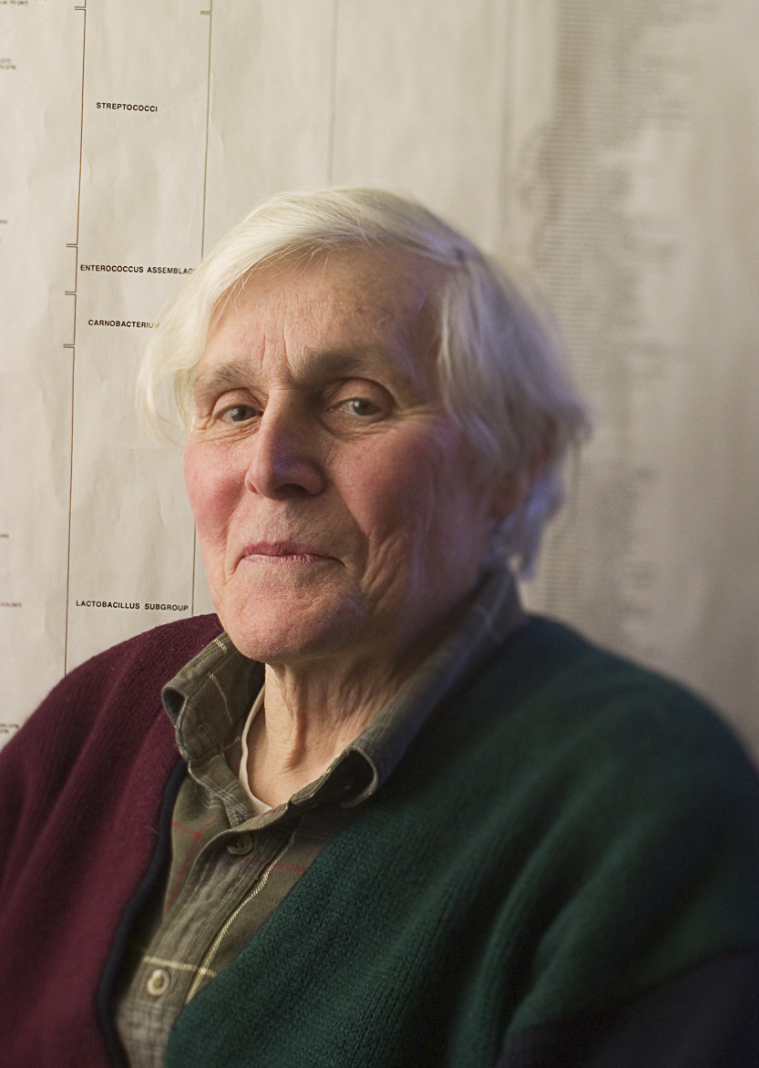
ЧАСТЬ 1. МАСШТАБЫ БИОРАЗНООБРАЗИЯ • ВОПРОС 1
02 / 55
Масштабы микробного мира и глобальная биомасса Земли
Численность прокариот (10³⁰ клеток) и распределение органического углерода биосферы
Планетарный масштаб прокариот
• Численность клеток: На Земле обитает (1–5) × 10³⁰ клеток бактерий и архей — в 10⁹ раз больше числа звезд во Вселенной.
• Углеродный бюджет: Из ~550 Гт углерода биосферы растения дают ~450 Гт C, бактерии — ~70 Гт C, археи — ~7 Гт C, все животные — лишь ~2 Гт C.
• Среды обитания: До 90% прокариот сосредоточено в глубокой континентальной и океанической подповерхностной биосфере.
Рис. 1. Карл Вёзе (Carl Woese, 1928–2012) на фоне филогенетического древа прокариот, реконструированного по последовательностям рРНК.
Курс «Пищевая микробиология, санитария и гигиена» • АТИ РУДН
Notes:
Вопрос 1 (часть 1). Начнем с количественной оценки места микроорганизмов в биосфере Земли. По данным глобальной переписи биомассы, выполненной группой Рона Мило и Инона Бар-Она (Bar-On et al., PNAS, 2018), суммарная численность прокариотических клеток — бактерий и архей — на нашей планете составляет от одного до пяти нониллионов, то есть (1–5) × 10³⁰ клеток. Чтобы осознать этот масштаб: это число на девять порядков превышает количество звезд во всей наблюдаемой Вселенной. Если пересчитать всю живую материю планеты на массу органического углерода (около 550 гигатонн углерода), то на долю наземных растений приходится около 450 Гт C (преимущественно за счет мертвой опорной древесины — целлюлозы и лигнина). На втором месте стоят бактерии — около 70 Гт углерода, за ними грибы (12 Гт C) и археи (7 Гт C). При этом все животные Земли вместе взятые (насекомые, рыбы, птицы, млекопитающие и человечество) составляют лишь около 2 гигатонн углерода. Таким образом, масса микробной протоплазмы примерно в 40 раз превышает биомассу всего животного царства. На фотографии представлен американский микробиолог и биофизик Карл Вёзе, который впервые показал, что истинное эволюционное разнообразие жизни сосредоточено именно в мире микроорганизмов.

Slide 3
ЧАСТЬ 1. МАСШТАБЫ БИОРАЗНООБРАЗИЯ • ВОПРОС 1
03 / 55
Метаболическое доминирование: закон Клейбера и правило S/V
Почему прокариоты перерабатывают больше субстрата, чем все макроорганизмы планеты
Геометрический фактор S/V = 3/r
• Удельная поверхность: При радиусе бактерии r ≈ 0,5 мкм отношение площади мембраны к объему в тысячи раз выше, чем у эукариотической клетки.
• Скорость диффузии: Отсутствие внутриклеточных мембранных преград обеспечивает мгновенную доставку субстратов к рибосомам и ферментам.
• Следствие для порчи сырья: При комнатной температуре популяция бактерий в молоке или фарше удваивается каждые 20–30 минут.
Биоэнергетика и циклы элементов (C, N, S)
• Экзотермическое дыхание: Удельная теплопродукция грамма бактериальной биомассы в десятки раз выше, чем у тканей теплокровных животных.
• Монополия на азотфиксацию: Нитрогеназный комплекс синтезируют исключительно прокариоты (перевод N₂ атмосферы в NH₄⁺).
• Замыкание биогеохимии: Нитрификация, денитрификация, сульфатредукция и метаногенез целиком контролируются прокариотами.
Курс «Пищевая микробиология, санитария и гигиена» • АТИ РУДН
Notes:
Вопрос 1 (часть 2). Почему при сопоставимой массе с активной протоплазмой растений микроорганизмы абсолютно доминируют в глобальном обмене веществ и вызывают столь стремительную биохимическую трансформацию пищевого сырья? Ответ кроется в двух фундаментальных биофизических законах: геометрическом правиле отношения площади поверхности к объему (S/V) и аллометрическом законе Клейбера. Для сферической клетки отношение площади цитоплазматической мембраны к объему цитоплазмы равно S/V = 3/r. У бактериальной клетки радиусом 0,5 микрометра каждый кубический микрометр цитоплазмы обслуживается огромной площадью мембранных транспортеров и дыхательных цепей. По закону Клейбера и универсальному скейлингу Делонга (DeLong et al., 2010), у прокариот скорость метаболизма растет суперлинейно (B ∝ M¹·⁷), не испытывая транспортных ограничений кровеносной системы многоклеточных. Удельный метаболизм активно растущей кишечной палочки или молочнокислой бактерии достигает сотен и тысяч ватт на килограмм сухой массы — это на два-три порядка выше удельного метаболизма тканей человека (~1,5 Вт/кг). Именно поэтому микроорганизмы за считанные часы скисают тонны молока в танке, вызывают самосогревание зерновых силосов до +65 °C и монопольно удерживают ключевые биогеохимические реакции планеты, включая биологическую фиксацию молекулярного азота.

Slide 4
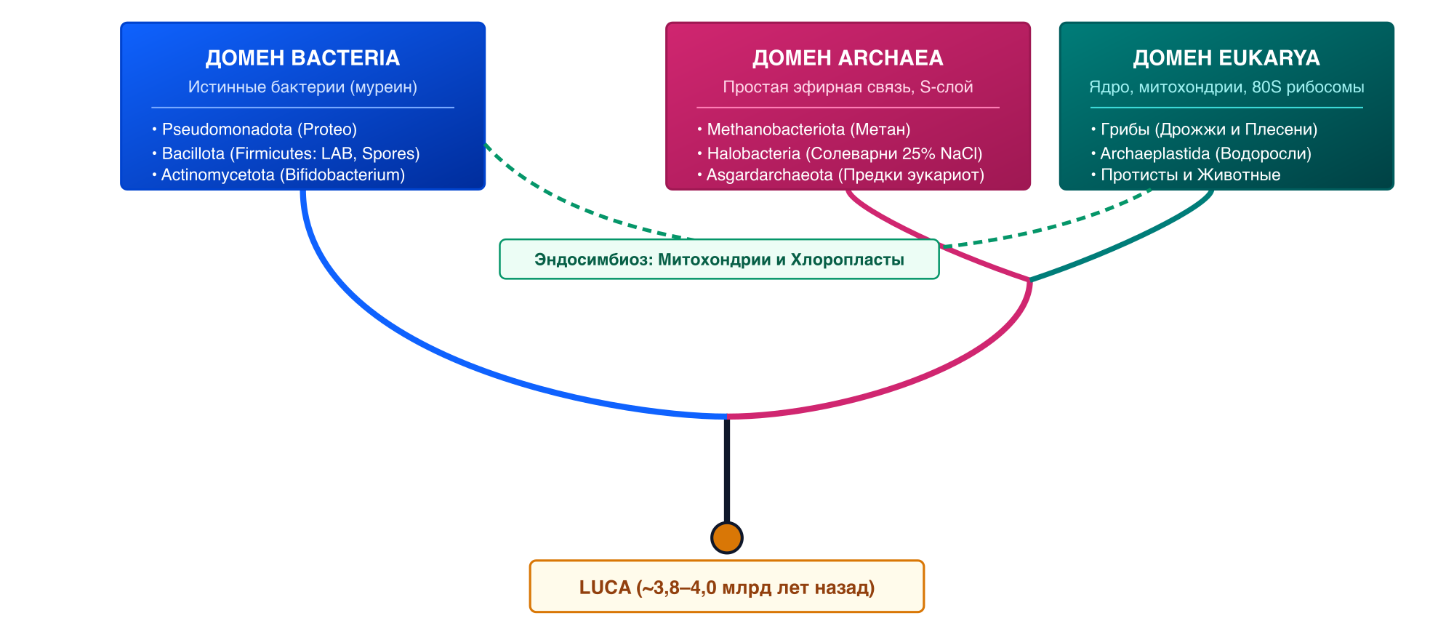
ЧАСТЬ 1. МАСШТАБЫ БИОРАЗНООБРАЗИЯ • ВОПРОС 2
04 / 55
Филогенетическое древо жизни: три домена Карла Вёзе
Разделение живого мира на надцарства Bacteria, Archaea и Eukarya (Woese, Kandler, Wheelis, 1990)
Рис. 2. Универсальное филогенетическое древо жизни на основе секвенирования генов 16S/18S рРНК: корень LUCA и сестринское родство Archaea и Eukarya.
Универсальный предок LUCA
В основании древа (~3,8–4,0 млрд лет назад) лежит общий предок LUCA. Первая дивергенция отделила ветвь Bacteria от общего ствола Archaea + Eukarya.
Сестринское родство Archaea и Eukarya
Несмотря на отсутствие ядра, археи эволюционно ближе к эукариотам, чем к бактериям (общий аппарат репликации и транскрипции).
Курс «Пищевая микробиология, санитария и гигиена» • АТИ РУДН
Notes:
Вопрос 2 (часть 1). На экране представлена ключевая схема современной биологии — универсальное филогенетическое древо жизни, построенное Карлом Вёзе и Джорджем Фоксом в 1977 году и оформленное в систему трех доменов в 1990 году. Вплоть до конца 1970-х годов всех безъядерных одноклеточных объединяли в единую группу «прокариот» (или царство Monera), противопоставляя их ядерным организмам — эукариотам. Вёзе отказался от ненадежных внешних морфологических признаков и сравнил нуклеотидные последовательности генов малой субъединицы рибосомальной РНК (16S рРНК у безъядерных форм и 18S рРНК у эукариот). Результат оказался ошеломляющим: безъядерные микроорганизмы распались на две эволюционно далекие ветви — домен истинных бактерий (Bacteria) и домен архей (Archaea). В основании древа находится последний универсальный общий предок LUCA (Last Universal Common Ancestor), существовавший около 3,8–4,0 миллиардов лет назад. Обратите внимание на топологию ветвления: от корня LUCA первой отделилась линия домена Bacteria, а вторая ветвь позже разделилась на домены Archaea и Eukarya. Это доказывает, что археи и эукариоты являются сестринскими таксонами, а по современным данным метагеномики супергруппы Asgardarchaeota эукариотическая клетка возникла непосредственно внутри древней ветви асгард-архей.

Slide 5
ЧАСТЬ 1. МАСШТАБЫ БИОРАЗНООБРАЗИЯ • ВОПРОС 2
05 / 55
Молекулярные критерии разграничения трех доменов жизни
Сравнение клеточной стенки, мембранных липидов и аппарата трансляции Bacteria, Archaea и Eukarya
Оболочка и липидный матрикс мембраны
• Клеточная стенка: У Bacteria — пептидогликан (муреин с β-(1 → 4)-связью, чувствителен к лизоциму); у Archaea муреина нет (S-слой или псевдомуреин с β-(1 → 3)-связью).
• Химия липидов: У Bacteria и Eukarya — сложноэфирная связь жирных кислот с D-глицеролом; у Archaea — простая эфирная связь фитанила с L-глицеролом.
• Термостабильность: Тетраэфирный монослой гипертермофильных архей выдерживает автоклавирование до +122 °C.
Информационный аппарат клетки
• РНК-полимераза: У Bacteria — простое 4-субъединичное ядро (α₂ββ'σ, ингибируется рифампицином); у Archaea и Eukarya — сложный комплекс из 8–14 субъединиц.
• Инициация трансляции: У Bacteria стартовая аминокислота — формилметионин (fMet); у Archaea и Eukarya — обычный метионин (Met).
• Дифтерийный токсин: Инактивирует фактор элонгации EF-2 у Archaea и Eukarya, но не действует на EF-Tu Bacteria.
Курс «Пищевая микробиология, санитария и гигиена» • АТИ РУДН
Notes:
Вопрос 2 (часть 2). Разберем фундаментальные биохимические и молекулярно-биологические маркеры, которые позволяют безошибочно разграничить представителей трех доменов жизни. Первый критерий — строение клеточной стенки. Истинные бактерии (домен Bacteria) обладают уникальным гетерополимером пептидогликаном (муреином), содержащим N-ацетилмурамовую кислоту, соединенную β-(1 → 4)-гликозидной связью. Именно эту связь расщепляет фермент лизоцим (добавка E1105), и именно синтез муреина блокируют пенициллины. Ни у одной археи и ни у одного эукариота муреина нет; поэтому археи абсолютно нечувствительны к пенициллину и лизоциму. Второй критерий — химия цитоплазматической мембраны: у бактерий и эукариот мембрана построена из неразветвленных жирных кислот, соединенных сложноэфирной связью с D-глицеролом, тогда как у архей разветвленные изопреноидные цепи соединены химически сверхпрочной простой эфирной связью с L-глицеролом. Третий критерий — аппарат транскрипции и трансляции: несмотря на то что и у бактерий, и у архей рибосомы имеют константу седиментации 70S (а у эукариот — 80S), белковая машинерия архей устроена по эукариотическому типу: их РНК-полимераза состоит из 11–12 субъединиц, промоторы содержат ТАТА-бокс, а трансляция начинается с неформилированного метионина.

Slide 6
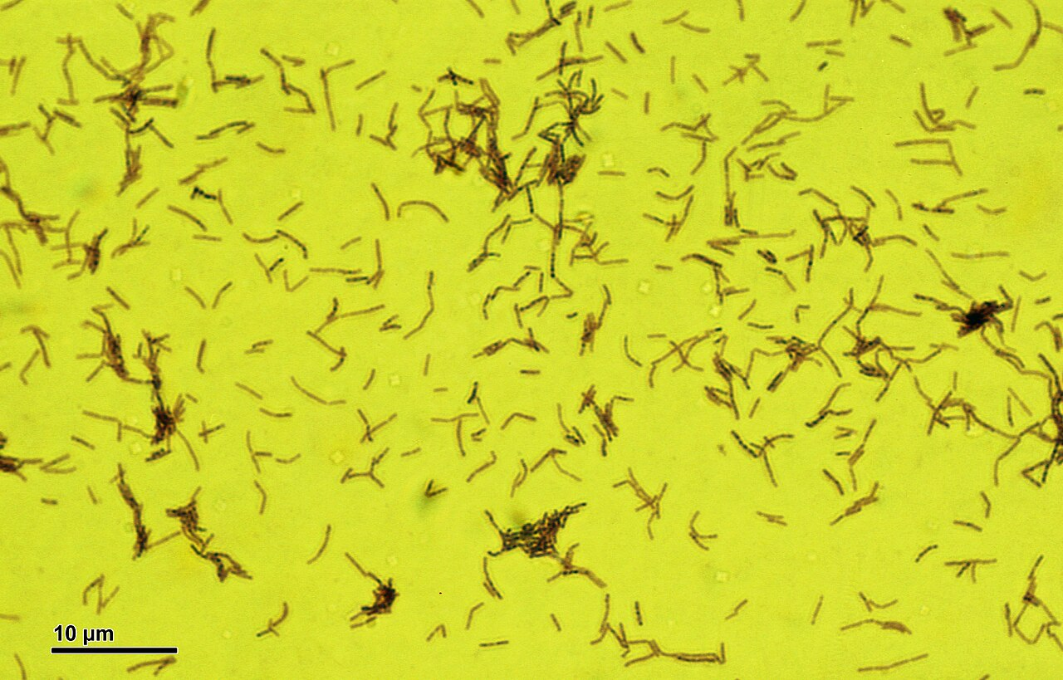
ЧАСТЬ 1. МАСШТАБЫ БИОРАЗНООБРАЗИЯ • ВОПРОС 3
06 / 55
Микробиом человека: численность клеток и «второй геном»
Пересмотренное соотношение клеток (1,3 : 1) и функциональные микробные гены ЖКТ
Рис. 3. Световая микроскопия пробиотических молочнокислых палочек Lactobacillus acidophilus (бацилла Дедерлейна), масштабная линейка 10 мкм.
Клеточный баланс (3,8 × 10¹³ vs 3,0 × 10¹³)
В теле взрослого человека (~70 кг) содержится ~30 трлн собственных клеток (84% — эритроциты) и ~38 трлн бактериальных клеток (соотношение 1,3 : 1, масса ~0,2 кг).
Метагеномное превосходство (100 : 1)
Геном человека несет ~20 000 белковых генов, а метагеном кишечной микробиоты — от 2 до 20 млн уникальных генов ферментов.
Курс «Пищевая микробиология, санитария и гигиена» • АТИ РУДН
Notes:
Вопрос 3 (часть 1). Перейдем к количественной характеристике микробиома человека и его роли в пищевой биотехнологии. Долгое время в учебной литературе тиражировался миф о том, что бактериальных клеток в теле человека якобы в 10 раз больше, чем собственных. В 2016 году группа Рона Мило (Sender, Fuchs, Milo, Cell, 2016) провела строгий перерасчет для стандартного организма взрослого человека массой 70 кг. Оказалось, что в нашем теле насчитывается около 3,0 × 10¹³ (30 триллионов) собственных соматических клеток, причем 84% из них составляют безъядерные эритроциты крови. Численность же бактериальных клеток в организме человека составляет около 3,8 × 10¹³ (38 триллионов), а их суммарная сырая масса не превышает 200 граммов. Таким образом, реальное клеточное соотношение близко к 1,3 : 1. Однако если мы сравним информационную емкость, то превосходство микробиоты оказывается колоссальным: ядерный геном человека содержит около 20 тысяч белок-кодирующих генов, тогда как совокупный метагеном симбиотических бактерий нашего кишечника несет от 2 до 20 миллионов уникальных генов! На микрофотографии показаны клетки ацидофильной палочки Lactobacillus acidophilus — важнейшего компонента мукозной микробиоты и заквасок функционального питания.

Slide 7
ЧАСТЬ 1. МАСШТАБЫ БИОРАЗНООБРАЗИЯ • ВОПРОС 3
07 / 55
Функции симбиотической микробиоты и риски носительства в цехе
Метаболизм короткоцепочечных жирных кислот (КЦЖК) и персонал как источник патогенов
Метаболическая и защитная роль в ЖКТ
• Доминирующие типы: В толстом кишечнике > 90% популяции составляют облигатные анаэробы типов Bacteroidota и Bacillota, а также Actinomycetota (Bifidobacterium).
• Синтез КЦЖК и витаминов: Ферментация пищевых волокон дает ацетат, пропионат и бутират (до 70% энергии колоноцитов), а также витамины K₂, B₁₂, B₉ и биотин.
• Колонизационная резистентность: Синтез бактериоцинов (низин, плантарицин) и конкурентное вытеснение Salmonella и Clostridioides difficile.
Персонал как вектор контаминации (HACCP)
• Кожа и носоглотка (Staphylococcus aureus): До 30% здоровых работников — бессимптомные назальные носители коагулазоположительного стафилококка (термостабильный энтеротоксин).
• Фекально-оральный путь: Перенос Escherichia coli, Salmonella, Shigella и норовирусов через плохо вымытые руки после посещения санузла.
• Контроль смывов с рук: Полное отсутствие БГКП и S. aureus на перчатках и коже рук перед входом в «чистую зону» цеха.
Курс «Пищевая микробиология, санитария и гигиена» • АТИ РУДН
Notes:
Вопрос 3 (часть 2). Для пищевого технолога микробиом человека имеет двоякое значение. С одной стороны, понимание метаболизма кишечного консорциума (где доминируют представители типов Bacteroidota, Bacillota и актинобактерии рода Bifidobacterium) лежит в основе проектирования продуктов функционального питания — пробиотиков, пребиотиков (инулина, фруктоолигосахаридов) и синбиотиков. Расщепляя неперевариваемые растительные полисахариды, кишечные симбионты образуют короткоцепочечные жирные кислоты — ацетат, пропионат и особенно бутират (масляную кислоту), который служит главным энергетическим субстратом для эпителиоцитов толстой кишки и подавляет воспаление. С другой стороны, в системе менеджмента безопасности пищевой продукции ХАССП (ГОСТ Р 51705.1) сам человек — оператор технологической линии — рассматривается как критический биологический источник контаминации готового продукта. До 30% клинически здоровых людей являются постоянными носителями золотистого стафилококка Staphylococcus aureus на слизистой передних отделов носа и в микротрещинах кожи рук. Попадание стафилококка в кондитерский крем, творог или готовый салат приводит к накоплению термостабильного энтеротоксина, который не разрушается даже при повторном кипячении.

Slide 8
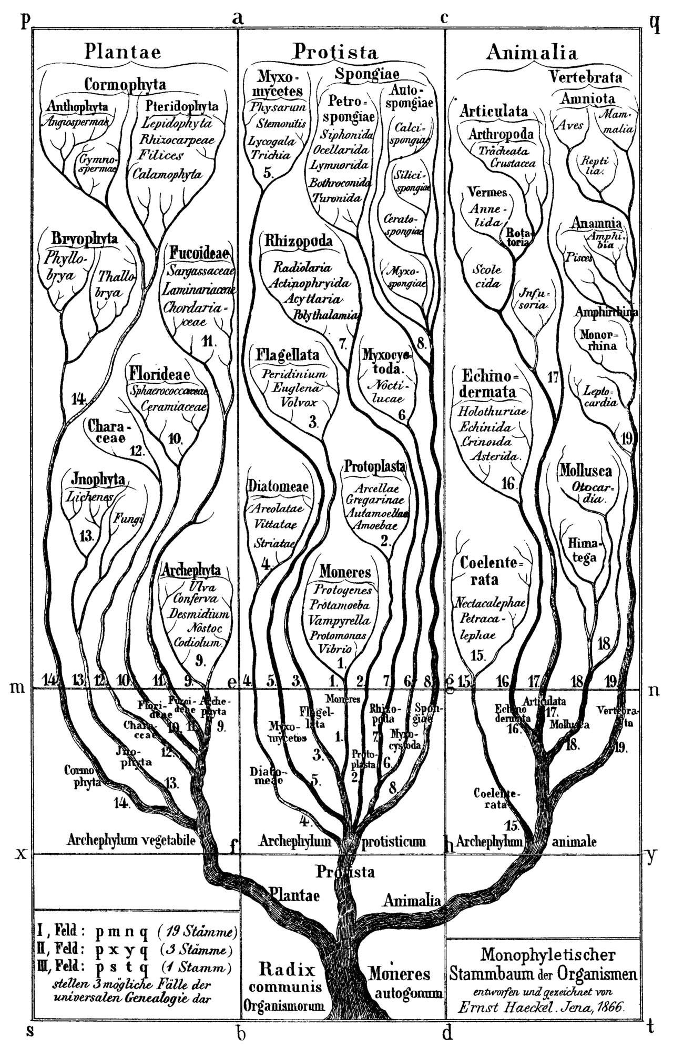
ЧАСТЬ 1. МАСШТАБЫ БИОРАЗНООБРАЗИЯ • ВОПРОС 4
08 / 55
Исторические этапы систематики: от Геккеля и Уиттекера к Вёзе
Почему объединение всех безъядерных форм в царство Monera оказалось ошибкой
Четыре исторические парадигмы
• Линней (1735) и Геккель (1866): Переход от двух царств (Plantae, Animalia) к выделению Protista и примитивных Moneres.
• Шаттон (1937) и Уиттекер (1969): Дихотомия Procaryota / Eucaryota и 5 царств (Monera, Protista, Fungi, Plantae, Animalia).
• Революция Карла Вёзе (1977–1990): Доказательство парафилии Monera и переход к 3 доменам (Bacteria, Archaea, Eukarya).
Рис. 4. Историческое филогенетическое древо Эрнста Геккеля (Jena, 1866) с выделением третьего царства Protista и группы Moneres у корня.
Курс «Пищевая микробиология, санитария и гигиена» • АТИ РУДН
Notes:
Вопрос 4 (часть 1). Проследим логику развития биологической систематики от XVIII века до современной геномной эры. В 1735 году Карл Линней в «Системе природы» разделил живой мир на два царства — Растения и Животные, а всех известных тогда микроскопических существ поместил в один сборный род Chaos. В 1866 году немецкий эволюционист Эрнст Геккель (чье знаменитое древо из книги «Всеобщая морфология организмов» показано на слайде слева) предложил выделить третье царство — Protista, в основании которого разместил группу Moneres (монеры) — безъядерные микроорганизмы. В 1937 году французский биолог Эдуар Шаттон сформулировал фундаментальное цитологическое деление клеточных форм на две империи по наличию оформленного ядра: Прокариоты (Procaryota) и Эукариоты (Eucaryota). Наконец, в 1969 году Роберт Уиттекер создал классическую систему пяти царств (Monera, Protista, Fungi, Plantae, Animalia), положив в основу экологический способ питания: фототрофия (растения), осмотрофное всасывание (грибы) и фаготрофное заглатывание (животные). Однако все безъядерные организмы в системе Уиттекера по-прежнему оставались сваленными в одно царство Monera.

Slide 9
ЧАСТЬ 1. МАСШТАБЫ БИОРАЗНООБРАЗИЯ • ВОПРОС 4
09 / 55
Крах концепции Monera: негативный признак и парафилия
Почему отсутствие ядра не может служить критерием эволюционного родства
Логическая ошибка «негативного признака»
• Определение через отсутствие: Понятие «прокариот» определялось через отсутствие ядерной мембраны и митохондрий (анцестральное состояние — плезиоморфия).
• Классификация по синапоморфиям: Естественная таксономия строится только на общих приобретенных признаках и дивергенции геномов, а не на отсутствии структур.
• Парафилия Monera: Царство Monera включало предков эукариот (архей), но исключало самих эукариот, нарушая принцип монофилии.
Генетическая пропасть Bacteria vs Archaea
• Дистанция по 16S рРНК: Метаногенная архея Methanobrevibacter генетически так же далека от Escherichia coli, как человек от кишечной палочки.
• Независимый синтез липидов: Пути биосинтеза мембран у Bacteria (жирные кислоты) и Archaea (изопреноиды) не имеют гомологичных ферментов.
• Современный статус термина: Термин «прокариоты» сохраняется лишь как описание клеточной организации, но не как таксономический ранг.
Курс «Пищевая микробиология, санитария и гигиена» • АТИ РУДН
Notes:
Вопрос 4 (часть 2). Почему же объединение бактерий и архей в единое царство Monera (или таксон Prokaryota) было отвергнуто современной систематикой? С точки зрения филогенетической кладистики Вилли Хеннига любой валидный таксон обязан быть монофилетическим, то есть включать общего предка и абсолютно всех его потомков, и определяться общими производными признаками — синапоморфиями. Объединение же бактерий и архей базировалось на плезиоморфии — исходном примитивном признаке отсутствия ядерной оболочки. Определять таксон по тому, чего у него нет («безъядерные»), методологически так же некорректно, как объединять дождевого червя, осьминога и ланцетника в единый класс «Беспозвоночные». Когда Карл Вёзе измерил эволюционные дистанции по последовательности 16S рРНК, выяснилось, что генетическая пропасть между кишечной палочкой (Bacteria) и метаногенной археей (Archaea) сопоставима с дистанцией между бактерией и человеком! Более того, поскольку эукариоты ответвились от архейного ствола, группа «прокариоты» является парафилетической. Поэтому в современной микробиологии слово «прокариот» используется исключительно как удобное цитологическое прилагательное (прокариотический тип клетки), но никогда — как название систематического царства.

Slide 10
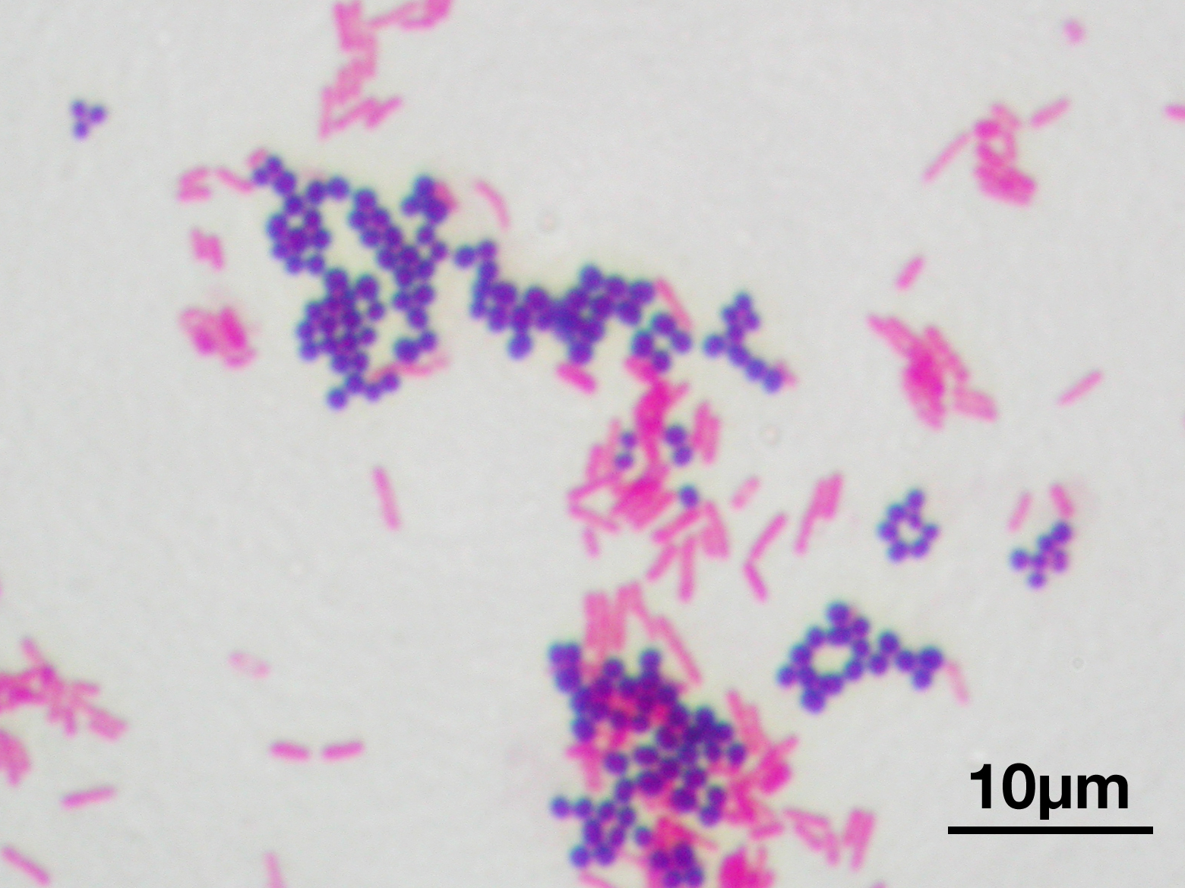
ЧАСТЬ 1. МАСШТАБЫ БИОРАЗНООБРАЗИЯ • ВОПРОС 5
10 / 55
Фенотипическая конвергенция и плеоморфизм микроорганизмов
Почему форма клетки и окраска по Граму не отражают эволюционного родства
Бедность морфологических форм
• Геометрический предел: Среди 30+ типов бактерий и архей доминируют всего 3 формы: кокк (сфера), палочка (цилиндр) и спирилла.
• Конвергенция формы: Одинаковую палочковидную форму имеют грамотрицательная E. coli, грамположительная Listeria и архея Halobacterium.
• Плеоморфизм в цехе: При стрессе палочки Campylobacter и Arthrobacter сжимаются в кокковидные клетки.
Рис. 5. Микроскопия мазка по Граму: фиолетовые грамположительные кокки Staphylococcus aureus и розовые грамотрицательные палочки Escherichia coli (шкала 10 мкм).
Курс «Пищевая микробиология, санитария и гигиена» • АТИ РУДН
Notes:
Вопрос 5 (часть 1). В ботанике и зоологии классификация веками успешно опиралась на сравнительную анатомию: строение цветка у покрытосеменных или скелета у позвоночных включает тысячи сложных независимых морфологических признаков. В микробиологии этот подход потерпел крах из-за крайней морфологической простоты прокариотической клетки. Вследствие физических законов поверхностного натяжения и осмотического давления подавляющее большинство из десятков тысяч видов бактерий и архей принимают одну из трех базовых геометрических форм: сферическую (кокки), цилиндрическую (палочки, или бациллы) или спиральную (вибрионы, спириллы, спирохеты). На микрофотографии классического мазка по Граму мы видим фиолетовые гроздья кокков Staphylococcus aureus и розовые палочки Escherichia coli. Но если под микроскопом мы обнаружим короткую палочку или кокк, мы не сможем сказать даже, к какому домену жизни принадлежит эта клетка! Более того, многие пищевые бактерии проявляют выраженный плеоморфизм: коринеформные бактерии сырной корки родa Arthrobacter в экспоненциальной фазе роста выглядят как палочки, а в стационарной фазе дробятся на типичные кокки.

Slide 11
ЧАСТЬ 1. МАСШТАБЫ БИОРАЗНООБРАЗИЯ • ВОПРОС 5
11 / 55
Ненадежность физиолого-биохимических тестов (API-систем)
Плазмидный перенос метаболических признаков и фенотипические «двойники» в цехе
Горизонтальный перенос и потеря плазмид
• Плазмидная локализация: Гены сбраживания лактозы (lac-оперон), сахарозы и синтеза протеаз у молочнокислых бактерий часто лежат на плазмидах.
• Утрата признака за 1 пассаж: При пересеве производственной закваски Lactococcus lactis потеря плазмиды превращает штамм в лактозонегативный мутант.
• Атипичные штаммы патогенов: Существуют лактозоположительные штаммы Salmonella и H₂S-негативные изоляты, мимикрирующие под E. coli.
Переход от фенотипа к геносистематике
• Фенотипические «двойники»: Патогенная Listeria monocytogenes и непатогенная Listeria innocua дают идентичный профиль в большинстве сахарных рядов.
• Зависимость от экспрессии: Биохимический тест регистрирует лишь работающие в данный момент гены (~20% генома), зависящие от pH и температуры.
• Преимущество анализа ДНК: Нуклеотидная последовательность хромосомы стабильна и не зависит от возраста культуры и состава питательной среды.
Курс «Пищевая микробиология, санитария и гигиена» • АТИ РУДН
Notes:
Вопрос 5 (часть 2). Столь же уязвимой оказалась и классификация микроорганизмов исключительно по биохимическим профилям (так называемым «пестрым рядам» Гисса или коммерческим тест-системам API), где вид пытались определить по способности сбраживать набор из 20 сахаров, разжижать желатин или выделять сероводород. Во-первых, ферменты катаболизма сахаров (например, лактозный оперон или гены протеолиза казеина у заквасочных лактококков) очень часто закодированы не в основной хромосоме, а на мобильных внехромосомных элементах — плазмидах. Достаточно одного субкультивирования при повышенной температуре, чтобы клетка потеряла плазмиду и перестала сбраживать лактозу, хотя видовая принадлежность бактерии никак не изменилась! Во-вторых, горизонтальный перенос генов приводит к появлению атипичных лактозоположительных сальмонелл, которые на классических дифференциальных средах выглядят совершенно так же, как безобидная кишечная палочка. Наконец, смертельно опасный возбудитель листериоза Listeria monocytogenes и безопасный сапрофит Listeria innocua практически неразличимы по стандартным биохимическим рядам. Именно поэтому в современной пищевой микробиологии фенотипический скрининг обязательно подтверждается методами геносистематики и масс-спектрометрии.

Slide 12
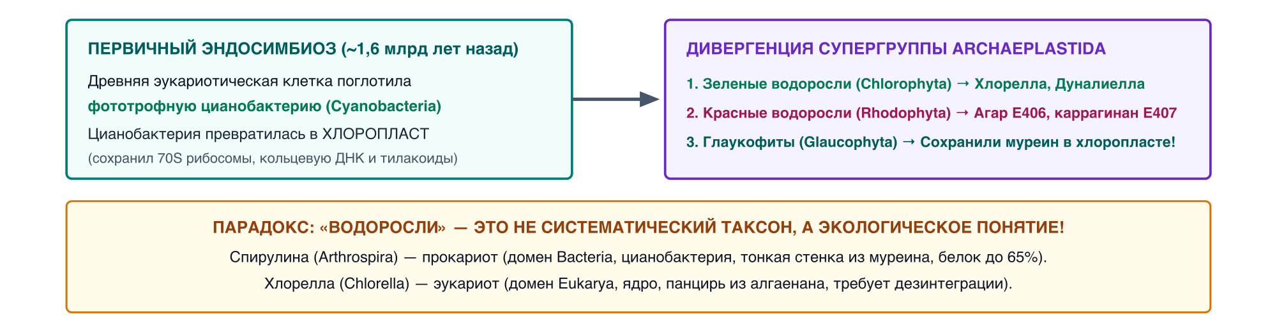
ЧАСТЬ 1. МАСШТАБЫ БИОРАЗНООБРАЗИЯ • ВОПРОС 6
12 / 55
Эндосимбиотическая теория происхождения эукариот
Химерная природа эукариотической клетки (К. С. Мережковский, 1905; Линн Маргулис, 1967)
Рис. 6. Схема первичного эндосимбиоза и дивергенции фотосинтезирующих эукариот супергруппы Archaeplastida.
Первичный митохондриальный симбиоз
Около 1,8–2,0 млрд лет назад древняя асгард-архея поглотила аэробную α-протеобактерию, ставшую митохондрией.
Пластидный симбиоз (Cyanobacteria)
Около 1,6 млрд лет назад гетеротрофный эукариот поглотил цианобактерию, давшую начало хлоропластам водорослей и растений.
Курс «Пищевая микробиология, санитария и гигиена» • АТИ РУДН
Notes:
Вопрос 6 (часть 1). На схеме представлена теория симбиогенеза (эндосимбиотическая теория), впервые выдвинутая русским ботаником Константином Сергеевичем Мережковским в 1905 году и блестяще доказанная на молекулярном уровне американским биологом Линн Маргулис в 1967 году. Согласно этой теории, эукариотическая клетка не возникла путем постепенного усложнения одной линии, а является эволюционной химерой — результатом тесного внутриклеточного симбиоза представителей двух разных доменов жизни: Archaea и Bacteria. На первом этапе (около 1,8–2,0 млрд лет назад, после накопления кислорода в атмосфере) древняя клетка-хозяин из группы асгард-архей вступила в метаболический симбиоз с аэробной гетеротрофной альфа-протеобактерией (родственной современным Rickettsiales). Поглощенная бактерия не была переварена, а превратилась в энергетическую станцию клетки — митохондрию. Позднее, около 1,6 млрд лет назад, одна из линий таких митохондриальных эукариот поглотила фотосинтезирующую цианобактерию, которая трансформировалась в хлоропласт, дав начало супергруппе Archaeplastida — зеленым водорослям (хлорелле), красным водорослям и высшим растениям.

Slide 13
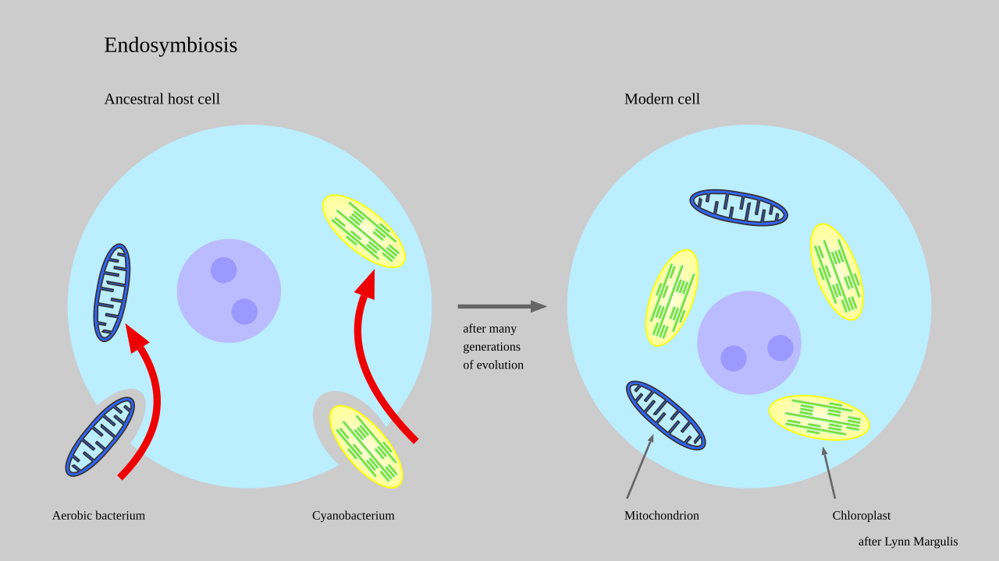
ЧАСТЬ 1. МАСШТАБЫ БИОРАЗНООБРАЗИЯ • ВОПРОС 6
13 / 55
Молекулярные доказательства бактериальной природы органелл
Кольцевая ДНК, 70S рибосомы, кардиолипин и чувствительность к антибиотикам
Рис. 7. Этапы становления эндосимбиоза по Линн Маргулис: поглощение аэробной бактерии (митохондрия) и цианобактерии (хлоропласт) предковой клеткой-хозяином.
Геномные и биохимические маркеры
• Собственная кольцевая ДНК: Митохондрии и хлоропласты содержат кольцевую мтДНК/хпДНК без гистонов и размножаются бинарным делением (белок FtsZ).
• Рибосомы 70S и антибиотики: Органеллы имеют прокариотические 70S рибосомы (подавляются хлорамфениколом и тетрациклином, но устойчивы к циклогексимиду).
Двойная мембрана и филогения
• Кардиолипин и β-бочонки: Внутренняя мембрана органелл богата бактериальным кардиолипином, а наружная несет порины грамотрицательных бактерий.
• Ветвление в домене Bacteria: На древе 16S рРНК митохондрии ложатся внутрь Alphaproteobacteria, а хлоропласты — внутрь Cyanobacteria.
Курс «Пищевая микробиология, санитария и гигиена» • АТИ РУДН
Notes:
Вопрос 6 (часть 2). Какие неопровержимые молекулярно-генетические и цитологические факты доказывают, что митохондрии пекарских дрожжей и хлоропласты микроводоросли хлореллы являются потомками свободноживущих бактерий? Во-первых, обе органеллы окружены двумя мембранами, причем внутренняя мембрана содержит специфический бактериальный фосфолипид — кардиолипин (дифосфатидилглицерол) и лишена эукариотического холестерина или эргостерина, а у примитивных глаукофитовых водорослей между двумя мембранами хлоропласта даже сохранился настоящий слой пептидогликана (муреина)! Во-вторых, митохондрии и пластиды никогда не образуются в клетке заново (de novo): они размножаются исключительно бинарным делением при участии сократительного белкового кольца FtsZ, гомологичного белку деления бактерий. В-третьих, внутри органелл сохранилась собственная кольцевая молекула ДНК без гистонов и собственный аппарат трансляции на базе прокариотических 70S рибосом. Синтез белка в митохондриях и хлоропластах начинается с формилметионина и блокируется антибиотиками, действующими на бактерий (хлорамфениколом, эритромицином, стрептомицином). Наконец, секвенирование генов рРНК митохондрий и хлоропластов прямо помещает их внутрь домена Bacteria на древе Карла Вёзе.

Slide 14
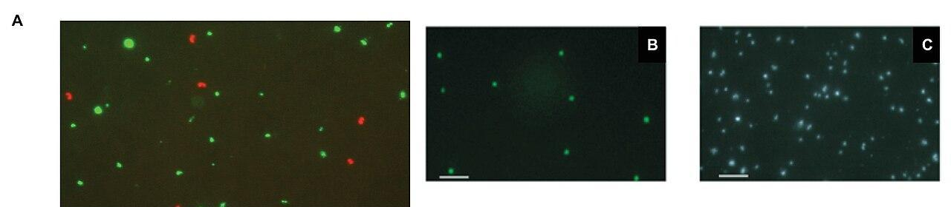
ЧАСТЬ 2. ТАКСОНОМИЯ И ДИАГНОСТИКА • ВОПРОС 7
14 / 55
«Великая загадка чашки Петри» и некультивируемое большинство
Почему классический посев на агар выявляет менее 1% природных микроорганизмов (Staley & Konopka, 1985)
Рис. 8. Эпифлуоресцентная микроскопия некультивируемого микробного сообщества: гибридизация FISH (A, B) и тотальное окрашивание ДНК флуорохромом DAPI (C).
Разрыв в 2–3 порядка (0,1–1% высеваемости)
Прямой подсчет клеток с окраской ДНК флуорохромами (DAPI, SYBR Green) дает в 100–1000 раз больше клеток, чем вырастает колоний (КОЕ) на агаре.
Синтрофия и олиготрофия
Большинство микробов зависят от межвидового переноса метаболитов (синтрофии) и испытывают осмотический/окислительный шок на богатом МПА.
Курс «Пищевая микробиология, санитария и гигиена» • АТИ РУДН
Notes:
Вопрос 7 (часть 1). В 1985 году микробиологи Джеймс Стейли и Аллан Конопка ввели термин «Великая аномалия (загадка) чашки Петри» (Great Plate Count Anomaly). Суть этого феномена заключается в колоссальном расхождении между двумя методами учета микроорганизмов в одном и том же образце воды, почвы, сырого молока или созревающего рассольного сыра. Если мы окрасим препарат флуоресцентным красителем DAPI или SYBR Green, который связывается с ДНК всех живых клеток (как показано на панели C микрофотографии), и подсчитаем светящиеся клетки под эпифлуоресцентным микроскопом, а параллельно сделаем классический посев того же образца на чашки Петри с мясо-пептонным агаром, то на чашках вырастет от 0,01% до 1% от реального числа клеток! Почему 99% природных микробов отказываются расти на стандартных лабораторных средах? Во-первых, в природе микроорганизмы живут в тесных синтрофных консорциумах, обмениваясь витаминами, сидерофорами и сигнальными пептидами. Во-вторых, богатые пептонные среды вызывают у природных олиготрофов субстратный и окислительный шок активными формами кислорода (пероксидами), образующимися при автоклавировании агара на свету.

Slide 15
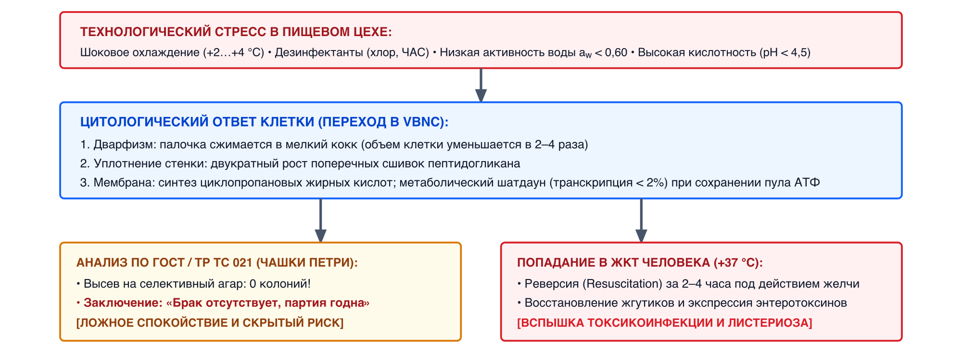
ЧАСТЬ 2. ТАКСОНОМИЯ И ДИАГНОСТИКА • ВОПРОС 7
15 / 55
Состояние VBNC у пищевых патогенов: скрытая угроза в цехе
Жизнеспособные, но некультивируемые формы (Viable But Non-Culturable) и риск ложноотрицательного контроля
Рис. 9. Механизм перехода пищевых патогенов в состояние VBNC под действием технологического стресса и их реанимация (Resuscitation) в ЖКТ человека.
Индукторы VBNC на пищевом заводе
Сублетальное хлорирование, обработка ЧАС, охлаждение +2…+4 °C и закисление переводят Listeria, Salmonella и Campylobacter в покой.
Способы детекции VBNC без высева
Вместо чашек Петри (дающих 0 КОЕ) применяют PMA-qPCR (интеркалятор пропидий моноазид), ОТ-ПЦР по мРНК и окраску LIVE/DEAD.
Курс «Пищевая микробиология, санитария и гигиена» • АТИ РУДН
Notes:
Вопрос 7 (часть 2). Для инженера по качеству пищевого производства наиболее опасным проявлением некультивируемости является переход классических пищевых патогенов — Listeria monocytogenes, Salmonella enterica, Campylobacter jejuni, энтерогеморрагической Escherichia coli O157:H7 и Vibrio parahaemolyticus — в особое стрессовое состояние VBNC (Viable But Non-Culturable — жизнеспособные, но некультивируемые клетки). Когда биопленку на конвейере обрабатывают сублетальными концентрациями дезинфектантов (активного хлора, надуксусной кислоты, четвертичных аммониевых соединений) или подвергают продукт холодовому и осмотическому стрессу, бактерии не погибают. Как показано на схеме, они прекращают деление, сжимаются в мелкие кокковидные клетки (дварфизм), уплотняют пептидогликан и снижают интенсивность транскрипции, но сохраняют целостность мембраны и пул АТФ. При посеве по ГОСТ на селективный агар такая партия дает 0 колоний (ложноотрицательный результат)! Однако после проглатывания продукта при +37 °C под действием солей желчи и аутоиндукторов (белков Rpf) клетки за 2–4 часа выходят из покоя (Resuscitation) и вызывают тяжелую вспышку инфекции.

Slide 16
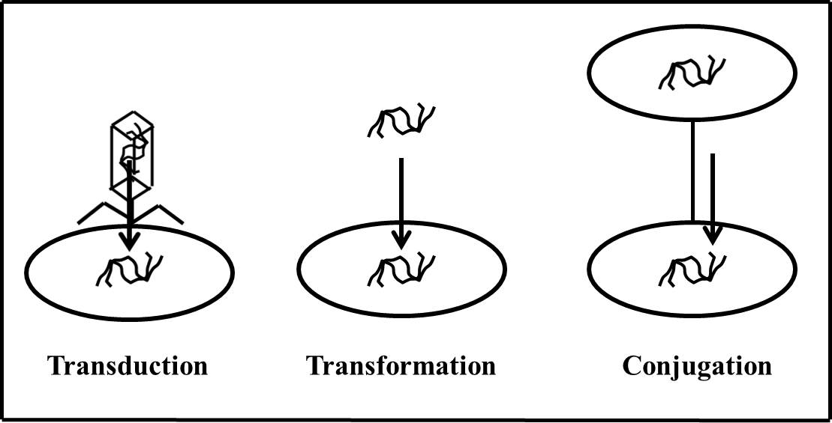
ЧАСТЬ 2. ТАКСОНОМИЯ И ДИАГНОСТИКА • ВОПРОС 8
16 / 55
Проблема биологического вида у прокариот и горизонтальный перенос (ГПГ)
Почему репродуктивный критерий Эрнста Майра неприменим к бактериям и археям
Рис. 10. Три фундаментальных механизма горизонтального переноса генов (ГПГ) у бактерий: трансдукция (через бактериофаг), трансформация (свободная ДНК) и конъюгация (половой пиль).
Агамость и клональное деление
Бактерии размножаются бесполым бинарным делением без мейоза и гамет, поэтому критерий репродуктивной изоляции Майра к ним неприменим.
Размывание границ вида через ГПГ
Конъюгация, фаговая трансдукция и трансформация позволяют передавать плазмиды и «острова патогенности» даже между разными родами.
Курс «Пищевая микробиология, санитария и гигиена» • АТИ РУДН
Notes:
Вопрос 8 (часть 1). В зоологии классическое определение биологического вида, сформулированное Эрнстом Майром, опирается на критерий репродуктивной изоляции: вид — это совокупность скрещивающихся популяций, дающих плодовитое потомство и изолированных от других таких групп. В мире бактерий и архей это определение не работает по двум причинам. Во-первых, прокариоты агамны: они размножаются бесполым бинарным делением, формируя клональные линии без мейоза и зиготы. Во-вторых, у прокариот с огромной интенсивностью идет горизонтальный (латеральный) перенос генов — ГПГ (Horizontal Gene Transfer), три механизма которого изображены на слайде. При трансформации клетка захватывает из среды фрагменты свободной ДНК погибших соседей; при трансдукции ДНК переносит умеренный или вирулентный бактериофаг; а при конъюгации плазмида передается по белковому мостику (конъюгативному пилю) непосредственно из клетки в клетку, причем этот перенос легко преодолевает границы видов и даже семейств! Поэтому вид у прокариот определяется как полифазный геномно-фенотипический кластер штаммов с высоким уровнем гомологии корового генома (ANI не менее 95–96%).

Slide 17
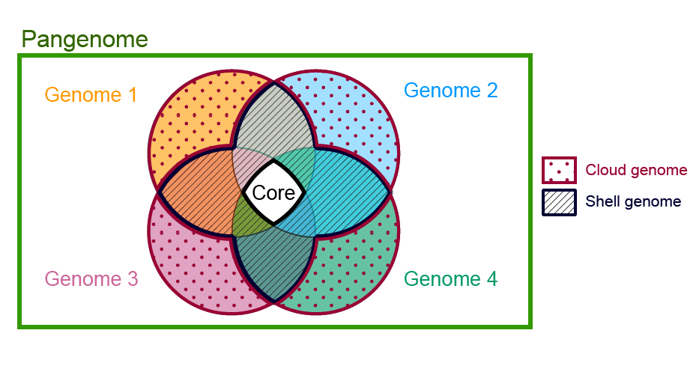
ЧАСТЬ 2. ТАКСОНОМИЯ И ДИАГНОСТИКА • ВОПРОС 8
17 / 55
Архитектура пан-генома вида: почему штамм решает всё
Коровый геном (Core genome) и вариабельный акцессорный геном (Shell & Cloud genome)
Рис. 11. Структура пан-генома бактериального вида на примере пересечения 4 штаммов: центральное ядро (Core genome), оболочка (Shell genome) и уникальные гены штаммов (Cloud genome).
Core genome vs Accessory genome
У Escherichia coli в одном штамме ~4 700 генов, но общий коровый геном вида составляет лишь ~1 500–2 000 генов, а пан-геном превышает 18 000 генов!
Инженерное следствие для пищевика
В пределах одного вида E. coli сосуществуют пробиотик Nissle 1917 и смертельный штамм O157:H7 (фаговый ген токсина Шига stx в акцессорном геноме).
Курс «Пищевая микробиология, санитария и гигиена» • АТИ РУДН
Notes:
Вопрос 8 (часть 2). Чтобы объяснить колоссальные различия между штаммами одного и того же бактериального вида, Эрве Теттелен (Tettelin et al., 2005) ввел концепцию пан-генома (Pangenome), наглядно показанную на диаграмме Венна. Пан-геном любого бактериального вида складывается из двух неравных частей. Первая часть — это коровый (сердцевинный) геном (Core genome), присутствующий у 100% штаммов данного вида: он кодирует рибосомы, ферменты репликации, центральный гликолиз и базовую архитектуру клеточной оболочки. Вторая часть — это акцессорный (вариабельный) геном, включающий оболочечный геном (Shell genome, общий для нескольких штаммов) и облачный геном (Cloud genome — уникальные плазмиды, профаги и транспозоны конкретного изолята). У кишечной палочки Escherichia coli открытый пан-геном: из 4 700 генов одной клетки лишь около 1 500–2 000 относятся к коровому геному! Именно в акцессорном геноме лежат гены шига-токсина (stx1/stx2) смертельно опасного пищевого патогена E. coli O157:H7, а у молочнокислых бактерий Lactococcus lactis там же лежат плазмидные гены синтеза бактериоцина низина (E234) и ферментов созревания сыра.

Slide 18
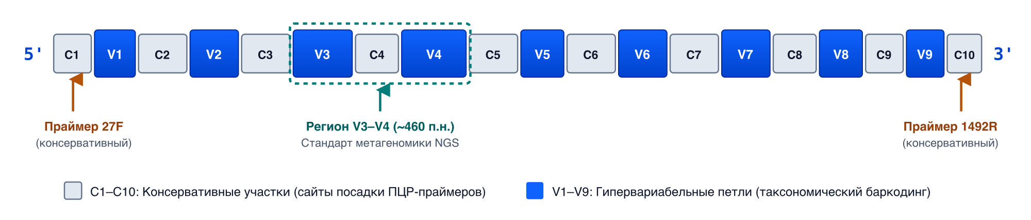
ЧАСТЬ 2. ТАКСОНОМИЯ И ДИАГНОСТИКА • ВОПРОС 9
18 / 55
Ген 16S рРНК (~1540 п.н.) как «золотой стандарт» филогении
Чередование консервативных участков (C1–C10) и гипервариабельных петель (V1–V9)
Рис. 12. Мозаичная архитектура гена 16S рРНК: консервативные сайты связывания универсальных праймеров (27F, 1492R) и вариабельные регионы V1–V9.
4 критерия идеального хронометра Вёзе
1) Универсальность (есть у всех клеточных форм); 2) Функциональная константность; 3) Устойчивость к ГПГ; 4) Оптимальная длина ~1540 п.н.
Принцип ПЦР-баркодинга
Праймеры садятся на консервативные зоны C1/C10 (или вокруг V3–V4), а чтение вариабельных петель V1–V9 дает таксономический «штрих-код».
Курс «Пищевая микробиология, санитария и гигиена» • АТИ РУДН
Notes:
Вопрос 9 (часть 1). Почему именно ген малой субъединицы рибосомальной РНК (16S рРНК у бактерий и архей и его гомолог 18S рРНК у эукариот) стал универсальным молекулярным хронометром всей микробиологии? Карл Вёзе сформулировал четыре жестких требования к идеальным «эволюционным часам». Во-первых, ген должен быть абсолютно универсальным — рибосомы есть у каждой живой клетки на Земле. Во-вторых, он должен сохранять строгую функциональную константность на протяжении четырех миллиардов лет, чтобы мутации отражали время дивергенции, а не смену экологической ниши. В-третьих, рибосомальная РНК тесно коэволюционирует с десятками рибосомальных белков, поэтому чужеродный ген 16S рРНК практически не приживается при горизонтальном переносе. Наконец, четвертое и самое гениальное свойство показано на схеме: молекула длиной около 1540 нуклеотидов имеет мозаичную структуру, где 10 сверхконсервативных участков (C1–C10) чередуются с 9 гипервариабельными петлями (V1–V9). На консервативные участки мы сажаем универсальные ПЦР-праймеры (27F и 1492R), амплифицируем ген из любой неизвестной бактерии, а по последовательности петель V1–V9 определяем род и вид в базах SILVA или NCBI GenBank.

Slide 19
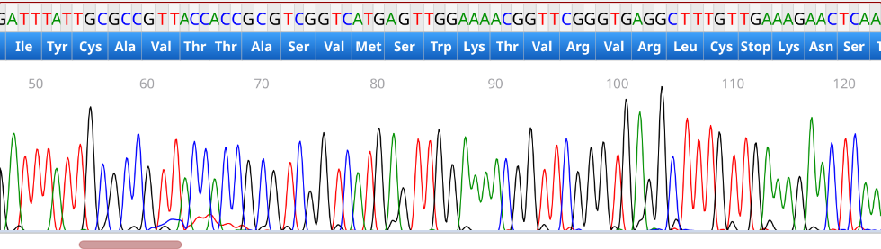
ЧАСТЬ 2. ТАКСОНОМИЯ И ДИАГНОСТИКА • ВОПРОС 9
19 / 55
Секвенирование ампликонов и предел разрешения 16S рРНК
Порог рода ( ≥ 95%), порог вида ( ≥ 98,65%) и «слепые зоны» внутривидовой диагностики
Рис. 13. Хроматограмма капиллярного секвенирования по Сэнгеру: четыре флуоресцентных канала дидезоксинуклеотидов (A — зеленый, T — красный, G — черный, C — синий).
Пороговые критерии идентичности
Сходство 16S рРНК < 95% указывает на разные роды; < 98,65% — доказательство разных видов. Но сходство > 99% не гарантирует один вид!
«Слепая зона» для пищевых патогенов
Ген 16S рРНК не отличает Escherichia coli от Shigella dysenteriae (сходство 99,7%) и Bacillus cereus от Bacillus anthracis (сходство > 99,9%).
Курс «Пищевая микробиология, санитария и гигиена» • АТИ РУДН
Notes:
Вопрос 9 (часть 2). На слайде показана хроматограмма секвенирования ДНК по методу Фредерика Сэнгера, который применяется в референс-лабораториях для чтения полной последовательности гена 16S рРНК чистых культур, тогда как для анализа сложных заквасок и микробиома сыров используют высокопроизводительное секвенирование (NGS Illumina) гипервариабельного фрагмента V3–V4 длиной около 460 пар нуклеотидов. При интерпретации результатов в пищевой экспертизе критически важно понимать математический предел разрешения 16S рРНК. Если сходство генов 16S рРНК двух штаммов ниже 98,65% (в классической литературе — ниже 97%), они гарантированно относятся к разным видам. Однако обратное утверждение неверно! Ген 16S рРНК эволюционирует очень медленно (около 1% замен за 50 миллионов лет), поэтому у эволюционно молодых, недавно разделившихся видов последовательности 16S рРНК оказываются практически идентичными. Классические примеры таких «слепых зон» — группа Bacillus cereus sensu lato (где пищевой токсикоген B. cereus, возбудитель сибирской язвы B. anthracis и биопестицид B. thuringiensis имеют идентичность 16S рРНК свыше 99,9%), а также пара Escherichia coli и возбудитель дизентерии Shigella.

Slide 20
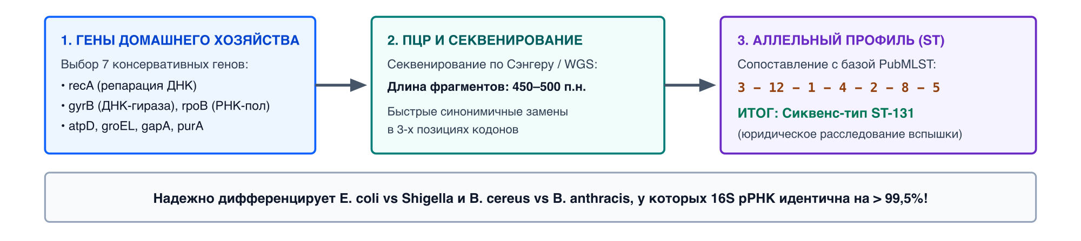
ЧАСТЬ 2. ТАКСОНОМИЯ И ДИАГНОСТИКА • ВОПРОС 10
20 / 55
Мультилокусное секвенирование-типирование (MLST и MLSA)
Анализ 7 белок-кодирующих генов «домашнего хозяйства» (housekeeping genes) для паспортизации штаммов
Рис. 14. Алгоритм мультилокусного типирования MLST: амплификация 7 консервативных локусов, присвоение номеров аллелей и определение сиквенс-типа (ST).
Почему белковые гены точнее 16S рРНК
В генах ферментов (recA, gyrB, rpoB, atpD, dnaK) вырожденность генетического кода допускает быстрые синонимичные мутации в 3-й позиции кодонов.
Цифровой паспорт штамма (Sequence Type)
Комбинация из 7 номеров аллелей в базе PubMLST формирует уникальный сиквенс-тип (ST), позволяющий расследовать вспышки на заводах.
Курс «Пищевая микробиология, санитария и гигиена» • АТИ РУДН
Notes:
Вопрос 10 (часть 1). Как же преодолеть «слепую зону» гена 16S рРНК и отличить близкородственные виды или отследить конкретный заводской штамм при расследовании вспышки пищевой токсикоинфекции? Для этого в 1998 году Мартин Мейден разработал метод мультилокусного секвенирования-типирования — MLST (Multilocus Sequence Typing) и его филогенетический вариант для разграничения видов — MLSA (Multilocus Sequence Analysis). Вместо одного рибосомального гена в методе MLST секвенируют внутренние фрагменты (длиной по 450–500 пар нуклеотидов) сразу 5–7 жизненно важных белок-кодирующих генов «домашнего хозяйства» (housekeeping genes), равномерно разбросанных по бактериальной хромосоме: например, recA (рекомбиназа ДНК), gyrB (субъединица В ДНК-гиразы), rpoB (бета-субъединица РНК-полимеразы), atpD (АТФ-синтаза), groEL (шаперон). В чем их преимущество перед 16S рРНК? Благодаря вырожденности генетического кода третья позиция каждого триплета (кодона) может свободно мутировать без замены аминокислоты в белке (синонимичные замены). Поэтому гены домашнего хозяйства накапливают нейтральные мутации в 5–10 раз быстрее гена 16S рРНК, обеспечивая безупречное разрешение близких видов и штаммов.

Slide 21
ЧАСТЬ 2. ТАКСОНОМИЯ И ДИАГНОСТИКА • ВОПРОС 10
21 / 55
Применение MLST и cgMLST в пищевой индустрии и эпиднадзоре
Эпидемиологическое расследование вспышек листериоза и защита патентных прав на закваски
Расследование вспышек (Outbreak Investigation)
• Молекулярная трассировка: Совпадение сиквенс-типа (например, гипервирулентного Listeria monocytogenes ST1 или ST6) в смыве со слайсера и у пациента доказывает источник вспышки.
• Переход к cgMLST (Core Genome MLST): Секвенирование полного генома позволяет сравнивать не 7, а сразу 1 700 коровых локусов с точностью до единичных SNP.
• Выявление персистирующих клонов: Позволяет отличить занос новой бактерии с сырьем от многолетнего выживания резидентного штамма в трапе цеха.
Паспортизация заквасок и пробиотиков
• Разграничение подвидов LAB: MLSA по генам pheS и rpoA надежно разделяет близкородственные виды рода Lacticaseibacillus (L. casei, L. paracasei, L. rhamnosus).
• Защита интеллектуальной собственности: Аллельный профиль MLST/cgMLST фиксируется в депонированном паспорте коммерческого штамма (ВКПМ, DSMZ, ATCC).
• Контроль генетической стабильности: Проверка отсутствия контаминации и вырождения производственной закваски при многократных пересевах.
Курс «Пищевая микробиология, санитария и гигиена» • АТИ РУДН
Notes:
Вопрос 10 (часть 2). Рассмотрим два главных практических применения MLST и его современного полногеномного расширения cgMLST (Core Genome MLST, где сравниваются уже не 7, а 1500–1700 генов корового генома) в пищевой промышленности. Первая область — молекулярная эпидемиология и арбитражные расследования вспышек пищевых инфекций (например, листериоза или сальмонеллеза). Представьте ситуацию: в регионе зарегистрирована вспышка листериоза, и надзорный орган обнаруживает Listeria monocytogenes на двух разных предприятиях — молокозаводе и рыбоперерабатывающем комбинате. Обычный посев и даже 16S рРНК покажут одно и то же название вида. Но типирование MLST/cgMLST мгновенно выявит, что у пациентов выделен клон сиквенс-типа ST6, идентичный изоляту с рыборезки, тогда как на молокозаводе обнаружен совершенно другой сиквенс-тип ST9. Кроме того, на самом заводе MLST позволяет понять: пришла ли бактерия сегодня утром с новой партией сырого молока или один и тот же резидентный штамм годами живет внутри плохо промытого уплотнителя пастеризатора. Вторая область — юридическая защита авторских коммерческих штаммов заквасок и пробиотиков.

Slide 22
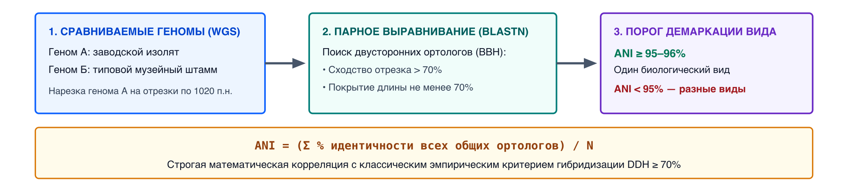
ЧАСТЬ 2. ТАКСОНОМИЯ И ДИАГНОСТИКА • ВОПРОС 11
22 / 55
Средняя нуклеотидная идентичность геномов (ANI) in silico
Цифровой стандарт демаркации бактериальных видов (ANI ≥ 95–96%) взамен мокрой гибридизации DDH
Рис. 15. Алгоритм биоинформатического расчета индекса ANI (Average Nucleotide Identity) при попарном выравнивании полных геномов.
От трудоемкой DDH к точному индексу ANI
Классическая ДНК-ДНК гибридизация (порог DDH ≥ 70%) требовала радиоактивных меток и давала погрешность до 15%. Порог ANI ≥ 95–96% абсолютно воспроизводим.
Крупнейшая ревизия рода Lactobacillus (2020 г.)
На основе ANI и коровой геномики сборный род Lactobacillus был разделен на 25 родов (Lacticaseibacillus, Lactiplantibacillus, Limosilactobacillus и др.).
Курс «Пищевая микробиология, санитария и гигиена» • АТИ РУДН
Notes:
Вопрос 11 (часть 1). На протяжении почти сорока лет (с 1970-х до середины 2000-х годов) «золотым стандартом» решения вопроса о том, принадлежат ли два бактериальных изолята к одному виду, служила экспериментальная ДНК-ДНК гибридизация в растворе (DDH — DNA-DNA Hybridization): если при реассоциации денатурированных нитей ДНК двух штаммов образовывалось не менее 70% стабильных гетеродуплексов, их относили к одному виду. Однако метод DDH был чудовищно трудоемким, требовал дорогих реагентов, давал большой разброс между лабораториями, а главное — его результаты невозможно было накопить в единой цифровой базе данных. С удешевлением полногеномного секвенирования (WGS) группа Константиноса Константинидиса в 2005 году предложила прямой цифровой эквивалент гибридизации — индекс средней нуклеотидной идентичности ANI (Average Nucleotide Identity), алгоритм которого представлен на схеме. Геном исследуемого штамма программно нарезается на фрагменты по 1020 пар нуклеотидов, которые через алгоритм BLAST или FastANI выравниваются против генома типового музейного штамма. Эмпирическому порогу DDH = 70% строго соответствует порог ANI = 95–96%.

Slide 23
ЧАСТЬ 2. ТАКСОНОМИЯ И ДИАГНОСТИКА • ВОПРОС 11
23 / 55
Таксономическая реформа молочнокислых бактерий и статус QPS/GRAS
Как полногеномная систематика изменила номенклатуру заквасок и проверку безопасности штаммов
Новые роды лактобацилл (Zheng et al., 2020)
• Причина разделения: Генетическое разнообразие внутри старого рода Lactobacillus превышало различия между целыми семействами и порядками бактерий.
• Ключевые переименования: L. casei / rhamnosus → Lacticaseibacillus; L. plantarum → Lactiplantibacillus; L. reuteri → Limosilactobacillus; L. brevis → Levilactobacillus.
• Сохранившие родовое имя: В классическом роде Lactobacillus sensu stricto остались гомоферментативные термофилы: L. acidophilus, L. delbrueckii, L. helveticus.
Допуск штаммов в пищевую цепь (WGS-аудит)
• Квалифицированная презумпция безопасности: Включение в перечни EFSA QPS и FDA GRAS требует точной видовой верификации через ANI ≥ 95%.
• Скрининг резистома (CARD / ResFinder): Полногеномная сборка проверяется in silico на отсутствие мобильных генов устойчивости к клиническим антибиотикам.
• Скрининг вирулома и биогенных аминов: Исключение генов цитолизинов, энтеротоксинов и гистидин-/тирозиндекарбоксилаз в заквасочных культурах.
Курс «Пищевая микробиология, санитария и гигиена» • АТИ РУДН
Notes:
Вопрос 11 (часть 2). Внедрение полногеномных метрик ANI и AAI (средней аминокислотной идентичности коровых белков) привело в 2020 году к самой масштабной таксономической реформе в истории пищевой микробиологии. Международный консорциум под руководством Цзиньшуя Чжэна и Майкла Гänzle (Zheng et al., IJSEM, 2020) проанализировал полные геномы всех известных видов рода Lactobacillus и доказал, что этот род был искусственным конгломератом, чей диапазон GC-состава простирался от 32% до 57%! В результате старый род Lactobacillus был разделен на 25 самостоятельных родов, объединенных по экологическим и метаболическим признакам. При этом авторы реформы специально придумали новые родовые названия так, чтобы они начинались на букву «L» (Lacticaseibacillus, Lactiplantibacillus, Limosilactobacillus), сохранив привычное сокращение «L.» на этикетках кисломолочных продуктов и пробиотиков! Вторая важнейшая роль WGS и расчета ANI — обязательный регуляторный аудит безопасности новых заквасочных штаммов (статус QPS в ЕС и GRAS в США): по геному одновременно подтверждают вид (ANI ≥ 95%) и проверяют отсутствие трансмиссивных генов антибиотикорезистентности.

Slide 24
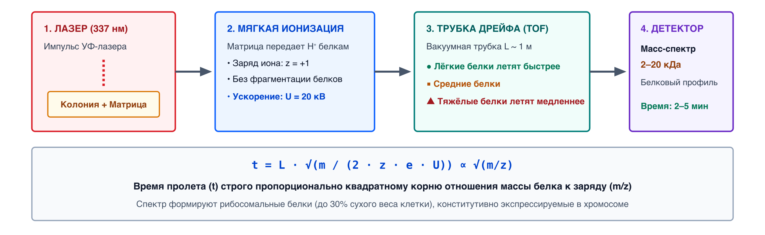
ЧАСТЬ 2. ТАКСОНОМИЯ И ДИАГНОСТИКА • ВОПРОС 12
24 / 55
Времяпролетная масс-спектрометрия MALDI-TOF MS
Физический принцип мягкой лазерной ионизации рибосомальных белков (ГОСТ ISO 7218)
Рис. 16. Схема работы масс-спектрометра MALDI-TOF: лазерная десорбция с матрицей (337 нм), ускорение однозарядных ионов и разделение по времени пролета в вакуумной трубке.
Мягкая ионизация без разрушения белка
Органическая матрица (HCCA) поглощает удар УФ-лазера (337 нм) и мягко передает один протон (z = +1) интактным рибосомальным белкам клетки.
Закон времени пролета t ∝ √(m/z)
В вакуумной трубке длиной ~1 м легкие белки (2 кДа) летят быстрее тяжелых (20 кДа), формируя уникальный видовой «штрих-код» за 2 минуты.
Курс «Пищевая микробиология, санитария и гигиена» • АТИ РУДН
Notes:
Вопрос 12 (часть 1). Если секвенирование генома или 16S рРНК требует выделения ДНК, постановки ПЦР и занимает от нескольких часов до суток, то в рутинном производственном контроле крупных агрохолдингов и референс-центров Россельхознадзора настоящую революцию совершил метод времяпролетной масс-спектрометрии с матрично-активированной лазерной десорбцией/ионизацией — MALDI-TOF MS (за разработку мягкой лазерной десорбции биополимеров Коити Танака получил Нобелевскую премию по химии в 2002 году). Разберем физический принцип метода по нашей схеме. Лаборант зубочисткой переносит микроскопическое количество свежей колонии с чашки Петри на металлическую мишень и покрывает ее каплей органической кислоты-матрицы (обычно α-циано-4-гидроксикоричной кислоты, HCCA). При высыхании матрица сокристаллизуется с белками клетки. В вакуумной камере по пятну бьет короткий импульс азотного УФ-лазера (337 нм). Матрица принимает на себя тепловой удар лазера, испаряется и мягко передает один протон (z = +1) белкам без их фрагментации. Электрическое поле (20 кВ) разгоняет ионы в бесполевой трубке дрейфа, где время подлета к детектору строго пропорционально квадратному корню из отношения массы к заряду: t = L √(m / (2zeU)).

Slide 25
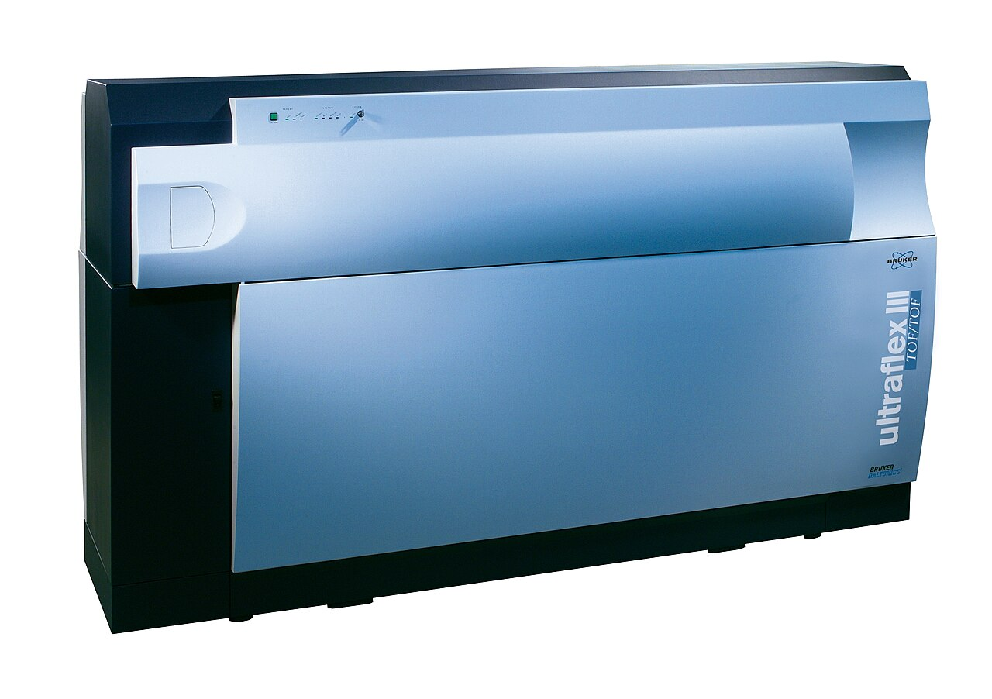
ЧАСТЬ 2. ТАКСОНОМИЯ И ДИАГНОСТИКА • ВОПРОС 12
25 / 55
Приборная реализация MALDI-TOF MS и аналитические ограничения
Почему спектр рибосомальных белков (2–20 кДа) воспроизводим и где метод дает сбои
Рис. 17. Времяпролетный масс-спектрометр MALDI-TOF (Bruker Daltonics ultraflex III) для высокопроизводительной протеомной идентификации микроорганизмов.
Почему спектр не зависит от среды
В диапазоне 2 000–20 000 Да детектируются высококопийные основные рибосомальные белки (L- и S-белки), которые синтезируются клеткой конститутивно.
Ограничения метода MALDI-TOF
Требует предварительного получения изолированной колонии (не видит единичные клетки в фарше напрямую) и путает E. coli / Shigella.
Курс «Пищевая микробиология, санитария и гигиена» • АТИ РУДН
Notes:
Вопрос 12 (часть 2). Почему белковый спектр MALDI-TOF остается стабильным независимо от того, на каком агаре выросла бактерия? Секрет в том, что прибор настроен на диапазон масс от 2 до 20 килодальтон (2 000–20 000 Да). В этом окне масс доминируют высококопийные положительно заряженные рибосомальные белки (составляющие до 25–30% сухой массы активной клетки) и гистоноподобные белки нуклеоида. Поскольку они закодированы в консервативной части хромосомы и необходимы клетке всегда, их масс-спектр служит надежным протеомным отпечатком пальцев вида. Себестоимость одного анализа после покупки прибора составляет считанные рубли (нет нужды в праймерах, полимеразах и флуоресцентных зондах), а результат для 96 лунок мишени готов через 15–20 минут! Вместе с тем технолог обязан помнить три ограничения MALDI-TOF: во-первых, для анализа нужна уже выросшая на чашке колония (около 10⁵ клеток), то есть этап посева и инкубации сохраняется; во-вторых, для эндоспор Bacillus и плотных клеточных стенок дрожжей и плесеней требуется предварительная экстракция муравьиной кислотой и ацетонитрилом; в-третьих, как и 16S рРНК, стандартный MALDI-TOF не различает Escherichia coli и Shigella.

Slide 26
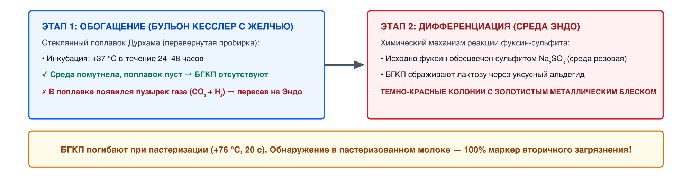
ЧАСТЬ 3. БАКТЕРИИ И АРХЕИ • ВОПРОС 13
26 / 55
Пять функциональных групп бактерий в пищевой микробиологии
Архитектура микробиологического контроля по ТР ТС 021/2011 и ГОСТ 31747-2012
Рис. 18. Двухэтапный алгоритм выявления санитарно-показательных бактерий группы кишечных палочек (БГКП / колиформов) по ГОСТ 31747-2012.
Полезные и индикаторные группы (1–2)
1) Заквасочные и пробиотические культуры (LAB, бифидобактерии); 2) Санитарно-показательные микроорганизмы (КМАФАнМ и БГКП / колиформы).
Порча и патогены (группы 3–5)
3) Микроорганизмы технической порчи (Pseudomonas, Clostridium); 4) Условно-патогенные и токсигенные (S. aureus, B. cereus); 5) Безусловные патогены (Salmonella, Listeria).
Курс «Пищевая микробиология, санитария и гигиена» • АТИ РУДН
Notes:
Вопрос 13 (часть 1). Переходим к третьей части лекции — систематике и экологии домена Bacteria в пищевой индустрии. В нормативной базе Евразийского экономического союза (ТР ТС 021/2011 «О безопасности пищевой продукции», ТР ТС 033/2013 по молоку и ТР ТС 034/2013 по мясу) все многообразие бактерий подразделяется на пять функциональных групп. Первая группа — технологически ценные (стартерные и пробиотические) культуры, намеренно вносимые в сырье (КОЕ не менее 10⁷–10⁸ г⁻¹). Вторая группа — санитарно-показательные (индикаторные) микроорганизмы: КМАФАнМ (общая бактериальная обсемененность) и БГКП — бактерии группы кишечных палочек (роды Escherichia, Citrobacter, Enterobacter, Klebsiella). На схеме показан алгоритм их детекции по ГОСТ 31747-2012: посев в селективный лактозный бульон Кесслер с бычьей желчью и кристаллическим фиолетовым (подавляющими грамположительную флору) и поплавком Дурхама для улавливания газа (CO₂ + H₂), с последующим пересевом на дифференциальный агар Эндо. Поскольку БГКП полностью погибают при пастеризации (+72…+76 °C, 15–20 с), их обнаружение в пастеризованном молоке на 100% доказывает вторичное загрязнение после пастеризатора!

Slide 27
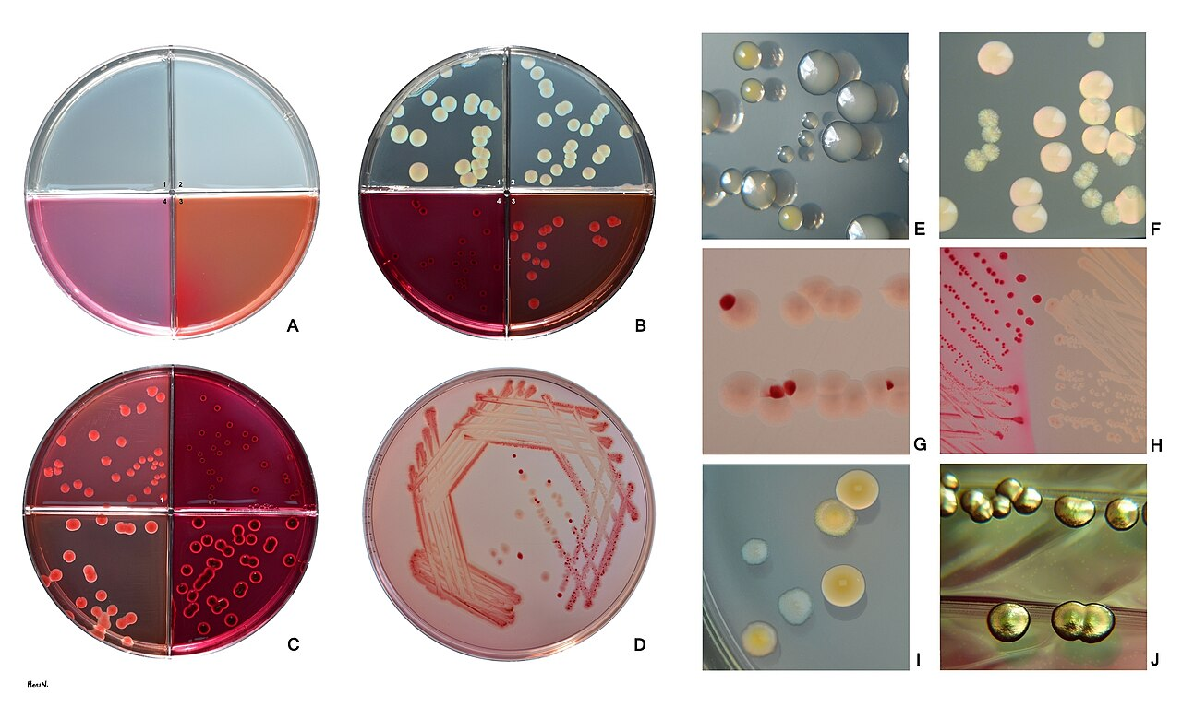
ЧАСТЬ 3. БАКТЕРИИ И АРХЕИ • ВОПРОС 13
27 / 55
Дифференциально-диагностические среды и критерии безопасности
Металлический блеск Escherichia coli на среде Эндо и двухуровневый принцип нормирования
Рис. 19. Рост Escherichia coli на дифференциально-диагностических средах: ферментация лактозы на агаре МакКонки (C, D, G, H) и золотисто-зеленый металлический блеск фуксина на среде Эндо / EMB (J).
Химизм среды Эндо (реакция Шиффа)
В среде Эндо основной фуксин обесцвечен сульфитом натрия (Na₂SO₃). Колиформы сбраживают лактозу через ацетальдегид, восстанавливающий малиновый цвет и кристаллический блеск фуксина (панель J).
Норматив для патогенов (группа 5)
Для Salmonella spp. и Listeria monocytogenes действует строгий норматив: «Не допускаются в 25 г (25 см³) продукта» (для детского питания — в 50–100 г).
Курс «Пищевая микробиология, санитария и гигиена» • АТИ РУДН
Notes:
Вопрос 13 (часть 2). На фотографии показан рост кишечной палочки Escherichia coli на важнейших дифференциально-диагностических агаризованных средах пищевой лаборатории. Обратите особое внимание на правую нижнюю панель J: так выглядят колонии E. coli с характерным золотисто-зеленым металлическим блеском на среде Эндо (и среде Левина EMB). Каков химический механизм этого признака? В исходной среде Эндо красный краситель основной фуксин переведен сульфитом натрия в бесцветное лейкосоединение (реактив Шиффа). Когда бактерии группы кишечных палочек активно сбраживают лактозу, образующиеся органические кислоты и промежуточный продукт — уксусный альдегид — реагируют с сульфитно-фуксиновым комплексом, высвобождая свободный краситель, который кристаллизуется на поверхности колонии в виде металлического зеркала! Лактозонегативные же патогены пятой группы — например, Salmonella или Shigella — на среде Эндо растут в виде прозрачных бесцветных колоний, а на среде XLD образуют колонии с черным центром сульфида железа (FeS) за счет выделения сероводорода. По ТР ТС 021/2011 присутствие сальмонелл и листерий не допускается в 25 граммах готового продукта.

Slide 28
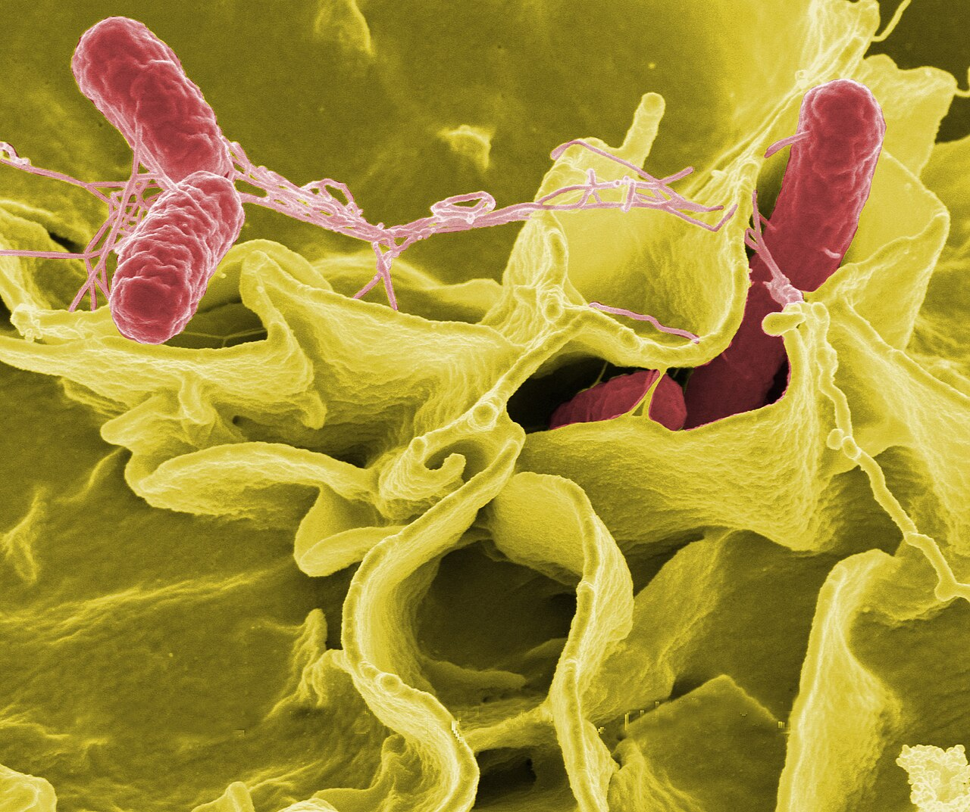
ЧАСТЬ 3. БАКТЕРИИ И АРХЕИ • ВОПРОС 14
28 / 55
Грамотрицательные бактерии типа Pseudomonadota (Proteobacteria)
Строение наружной мембраны (ЛПС) и три важнейших класса в пищевой микробиологии
Барьер наружной мембраны и ЛПС
• Устойчивость к желчи и лизоциму: Наружная мембрана с липополисахаридом (ЛПС: липид А + кор + О-антиген) защищает пептидогликан от желчных солей и лизоцима.
• Класс γ-Proteobacteria: Семейство Enterobacteriaceae (Salmonella, Escherichia, Shigella, Yersinia), род Vibrio и аэробной порчи Pseudomonas.
• Классы α- и ε-Proteobacteria: Уксуснокислые бактерии (Acetobacter, Gluconobacter) и микроаэрофильный патоген птицы Campylobacter jejuni.
Рис. 20. Сканирующая электронная микроскопия (NIAID) грамотрицательных палочек Salmonella enterica serovar Typhimurium (красные) со жгутиками при инвазии в клетку.
Курс «Пищевая микробиология, санитария и гигиена» • АТИ РУДН
Notes:
Вопрос 14 (часть 1). Самым крупным и метаболически разнообразным типом домена Bacteria является тип Pseudomonadota (историческое название — Proteobacteria, протеобактерии). Все представители этого типа — грамотрицательные бактерии с двухмембранной оболочкой (дидермы): поверх тонкого однослойного пептидогликана (2–3 нм) у них расположена наружная липополисахаридная мембрана. Молекула липополисахарида (ЛПС) состоит из трех частей: гидрофобного липида А (который служит пирогенным эндотоксином и освобождается при лизисе клетки), консервативного олигосахаридного кора и вынесенной наружу полисахаридной цепи О-антигена. Наличие наружной мембраны и жгутикового аппарата (включающего белок флагеллин — Н-антиген, хорошо заметный на электронной микрофотографии Salmonella Typhimurium) лежит в основе серологической схемы Кауфмана–Уайта, насчитывающей более 2 600 сероваров сальмонелл, и объясняет высокую устойчивость энтеробактерий к желчным кислотам, красителям и ферменту лизоциму.

Slide 29
ЧАСТЬ 3. БАКТЕРИИ И АРХЕИ • ВОПРОС 14
29 / 55
Технологическая роль протеобактерий: от уксусного брожения до порчи молока
Контраст между промышленными штаммами Acetobacter и психротрофами Pseudomonas fluorescens
Аэробная порча при +2…+6 °C (Pseudomonas)
• Психротрофный рост в танках: Pseudomonas fluorescens и P. putida активно размножаются в сыром охлажденном молоке и на поверхности мяса в холодильнике.
• Парадокс термостабильных ферментов: Сами клетки Pseudomonas погибают при пастеризации (+76 °C), но их внеклеточные металлопротеазы AprX и липазы выдерживают UHT (+140 °C)!
• Пороки продукта при хранении: Прогоркание молочного жира, горькие пептиды и возрастное желирование ультрапастеризованного молока через 2–3 месяца.
Уксуснокислые бактерии и микроаэрофилы
• Роды Acetobacter и Gluconobacter: Облигатные аэробы (α-протеобактерии): неполное окисление этанола в уксусную кислоту при производстве винного и яблочного уксуса.
• Синтез бактериальной целлюлозы: Komagataeibacter xylinus формирует зооглею «чайного гриба» (комбучи) и пищевой гидроколлоид Ната-де-коко.
• Патоген птицеводства Campylobacter: Термофильный микроаэрофил (5% O₂, +42 °C) — причина № 1 бактериальных гастроэнтеритов от куриного мяса.
Курс «Пищевая микробиология, санитария и гигиена» • АТИ РУДН
Notes:
Вопрос 14 (часть 2). Сопоставим полярные роли представителей трех классов протеобактерий на пищевом предприятии. В классе гамма-протеобактерий помимо кишечных патогенов особое место занимают строго аэробные неферментирующие палочки рода Pseudomonas (P. fluorescens, P. fragi, P. lundensis). Это главные возбудители ослизнения охлажденного мяса, рыбы и порчи сырого молока при длительном хранении в танках при +4 °C. Главная технологическая коварность псевдомонад заключается в том, что их вегетативные клетки легко убиваются обычной пастеризацией, но выделенные ими в молоко при хранении внеклеточные Са-зависимые металлопротеазы (AprX) и липазы имеют чрезвычайно компактную третичную структуру и не разрушаются даже при ультрапастеризации (UHT, +138…+140 °C в течение 4 секунд)! В результате стерильное молоко в закрытом пакете через месяц хранения горкнет и сворачивается. В классе альфа-протеобактерий находятся уксуснокислые бактерии родов Acetobacter и Gluconobacter — незаменимые продуценты натурального пищевого уксуса, но одновременно опасные вредители виноделия и пивоварения, вызывающие уксусное скисание при разгерметизации емкостей.

Slide 30
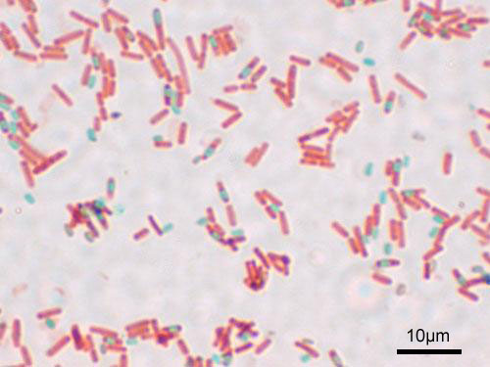
ЧАСТЬ 3. БАКТЕРИИ И АРХЕИ • ВОПРОС 15
30 / 55
Спорообразующие бактерии типа Bacillota (Firmicutes): Bacillus и Clostridium
Строение эндоспоры (Са-ДПК, белки SASPs) и расчет стерилизации консервов (F₀)
Физико-химическая природа терморезистентности
• Хелат Са-дипиколината (Са-ДПК): В сердцевине (коре) споры до 15% сухой массы составляет дипиколинат кальция, замещающий свободную воду и стабилизирующий белки.
• Защита ДНК белками SASPs: Малые кислоторастворимые белки (SASPs) переводят ДНК из В-формы в А-форму, защищая от УФ и сухого жара.
• Аэробы Bacillus vs анаэробы Clostridium: Род Bacillus — аэробные/факультативно-анаэробные каталазоположительные палочки; Clostridium — строгие анаэробы.
Рис. 21. Дифференциальная окраска спорообразующей культуры Bacillus subtilis по методу Шеффера–Фултона: розовые вегетативные палочки и изумрудно-зеленые термостойкие эндоспоры (шкала 10 мкм).
Курс «Пищевая микробиология, санитария и гигиена» • АТИ РУДН
Notes:
Вопрос 15 (часть 1). Переходим к грамположительным бактериям с низким содержанием пар гуанин-цитозин в ДНК (GC < 50%) — типу Bacillota (ранее именовавшемуся Firmicutes). Для технологии консервирования, хлебопечения и мясопереработки критическое значение имеют два спорообразующих рода этого типа: аэробный (или факультативно-анаэробный) род Bacillus и облигатно-анаэробный род Clostridium. На микрофотографии препарата, окрашенного по методу Шеффера–Фултона с прогреванием малахитовым зеленым и докраской сафранином, отчетливо видны розовые вегетативные палочки Bacillus subtilis и плотные зеленые овальные эндоспоры внутри клеток и в свободном виде. Чем объясняется феноменальная устойчивость бактериальной эндоспоры к кипячению (+100 °C), высушиванию, радиации и дезинфектантам? Сердцевина (кор) споры находится в состоянии глубокого ангидробиоза (содержание свободной воды снижено до 10–25%) и насыщена хелатным комплексом кальциевой соли дипиколиновой кислоты (Са-ДПК), который превращает цитоплазму в стеклообразный полимерный матрикс, где тепловая денатурация белков невозможна, а ДНК дополнительно экранирована малыми белками SASPs.

Slide 31
ЧАСТЬ 3. БАКТЕРИИ И АРХЕИ • ВОПРОС 15
31 / 55
Концепция 12D-стерилизации против Clostridium botulinum и пороки хлеба
Почему pH = 4,5 является главным рубежом безопасности в консервной промышленности
Облигатные анаэробы Clostridium в консервах
• Нейротоксин Clostridium botulinum: Самый сильный природный яд (LD₅₀ ≈ 1 нг/кг): цинк-зависимая протеаза расщепляет белки SNARE и блокирует выброс ацетилхолина в синапсах.
• Стандарт Ботулинического кулинарного удара (12D): Автоклавирование низкокислотных консервов (pH > 4,5) при +121,1 °C (D₁₂₁ = 0,21 мин, F₀ ≥ 3,0 мин) снижает титр спор в 10¹² раз.
• Маслянокислый бомбаж сыров (C. tyrobutyricum): Споры из силоса выживают при пастеризации молока и разрывают головки твердых сыров газами (H₂ + CO₂).
Аэробные спороносцы Bacillus в кулинарии и пекарне
• Токсикоинфекции Bacillus cereus: Два синдрома: рвотный синдром от термостабильного депсипептида цереулида (в вареном рисе) и диарейный синдром от термолабильного энтеротоксина.
• «Картофельная болезнь» хлеба (B. subtilis): Споры выживают внутри мякиша буханки при выпечке (+96…+98 °C) и гидролизуют крахмал амилазами с образованием слизи.
• Небомбажное плоскокислое скисание: Термофил Geobacillus stearothermophilus (D₁₂₁ ≈ 4–5 мин) закисляет консервы без выделения газа.
Курс «Пищевая микробиология, санитария и гигиена» • АТИ РУДН
Notes:
Вопрос 15 (часть 2). Сравним опасные проявления спорообразующих бацилл и клостридий в пищевых продуктах. В герметично закатанных мясных, рыбных и овощных консервах с низкой кислотностью (pH > 4,5) создаются строго анаэробные условия. Если режим стерилизации в автоклаве был нарушен, прорастают споры Clostridium botulinum, синтезирующие ботулотоксин — смертельный нейротоксин, блокирующий передачу нервного импульса в нервно-мышечных синапсах и вызывающий паралич дыхания. Именно поэтому для всех консервов с pH > 4,5 действует международный стандарт «12D-редукции» (снижение вероятности выживания споры на 12 порядков): при +121,1 °C параметр термоустойчивости спор C. botulinum равен D₁₂₁ = 0,21 минуты, что требует минимального стерилизующего эффекта F₀ = 12 × 0,21 ≈ 2,52 мин (на практике F₀ ≥ 3,0 мин). При pH < 4,5 (и активности воды aw < 0,93) споры C. botulinum прорастать не способны! В свою очередь, споры аэробной сенной палочки Bacillus subtilis вызывают тягучую порчу («картофельную болезнь») пшеничного хлеба, так как температура в центре мякиша при выпечке в печи никогда не превышает +97…+98 °C.

Slide 32
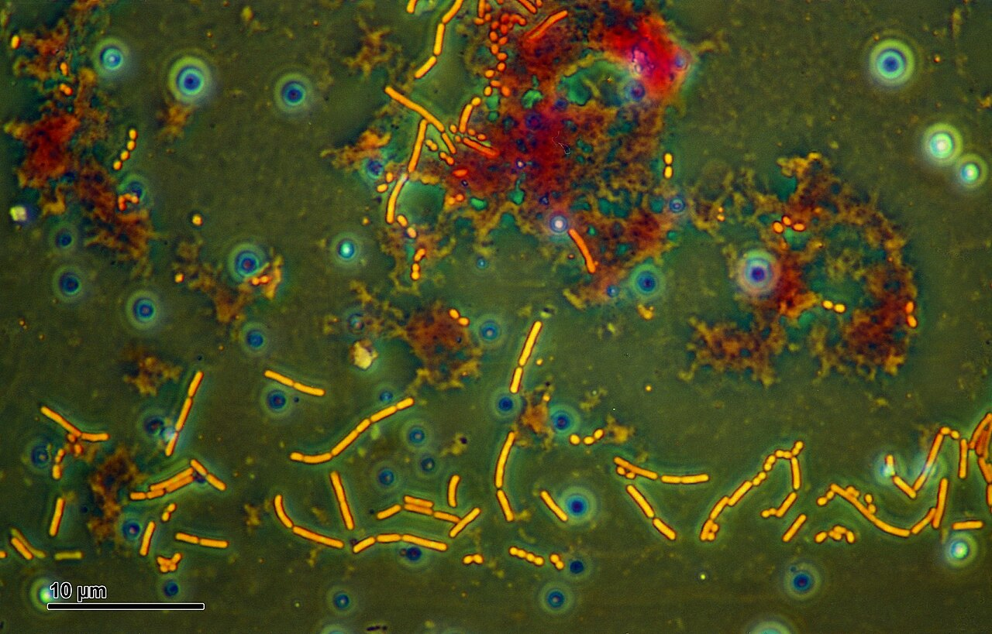
ЧАСТЬ 3. БАКТЕРИИ И АРХЕИ • ВОПРОС 16
32 / 55
Молочнокислые бактерии (LAB) и актинобактерии в биотехнологии
Сравнение низко-GC фирмикутов (Lactobacillales) и высоко-GC актинобактерий (Bifidobacterium, Propionibacterium)
Рис. 22. Фазово-контрастная микроскопия симбиотической закваски натурального йогурта: диплококки и цепочки Streptococcus thermophilus и палочки Lactobacillus delbrueckii subsp. bulgaricus (шкала 10 мкм).
Порядок Lactobacillales (низкий GC < 50%)
Грамположительные неспорообразующие каталазоотрицательные аэротолерантные анаэробы: Lactococcus, Streptococcus, Leuconostoc, Pediococcus, Lactobacillus.
Протокооперация в закваске йогурта
Палочка расщепляет казеин протеазами CEP и снабжает стрептококк пептидами, а стрептококк выделяет формиат и CO₂, стимулируя рост палочки.
Курс «Пищевая микробиология, санитария и гигиена» • АТИ РУДН
Notes:
Вопрос 16 (часть 1). На микрофотографии представлена классическая симбиотическая закваска натурального йогурта, состоящая из двух видов порядка Lactobacillales (тип Bacillota с низким содержанием GC): термофильного молочнокислого стрептококка Streptococcus thermophilus (цепочки сферических кокков) и болгарской палочки Lactobacillus delbrueckii subsp. bulgaricus (крупные палочки). Все истинные молочнокислые бактерии (LAB — Lactic Acid Bacteria) объединяет уникальный физиологический профиль: это грамположительные, не образующие спор, неподвижные бактерии, у которых полностью отсутствует гем-содержащая дыхательная цепь и фермент каталаза, но которые прекрасно растут в присутствии кислорода (аэротолерантные анаэробы), получая всю энергию за счет субстратного фосфорилирования при сбраживании углеводов в молочную кислоту. Между болгарской палочкой и термофильным стрептококком в молоке развивается классическая протокооперация: палочка обладает мощной клеточно-связанной протеиназой, отщепляющей от казеина аминокислоты (валин, гистидин) для стрептококка, а стрептококк нарабатывает муравьиную кислоту (формиат), фолиевую кислоту и CO₂, ускоряя рост палочки.

Slide 33
ЧАСТЬ 3. БАКТЕРИИ И АРХЕИ • ВОПРОС 16
33 / 55
Гомо- и гетероферментативный пути LAB и тип Actinomycetota
Биохимия брожения, бифидогенный шунт и пропионовокислое созревание сыров
Гомо- vs гетероферментативные LAB
• Гомоферментативный путь (ЕМП, альдолаза): Из 1 моль глюкозы образуется 2 моль лактата и 2 АТФ (> 90% выхода кислоты, плотный сгусток без газа: Lactococcus lactis, S. thermophilus).
• Гетероферментативный путь (фосфокетолазный): Из 1 моль глюкозы образуется лактат + этанол/ацетат + CO₂ (1 АТФ): Leuconostoc mesenteroides (ажурный рисунок сыров Гауда и Тильзитер).
• Биосинтез диацетила из цитрата: Lactococcus lactis subsp. biovar diacetylactis образует диацетил (C₄H₆O₂) — сливочный аромат масла, сметаны и творога.
Высоко-GC грамположительные (Actinomycetota)
• Бифидобактерии (Bifidobacterium): Высокий GC (55–67%), строгие анаэробы с V/Y-ветвлением; сбраживают сахара через уникальный фруктозо-6-фосфатный шунт (ацетат : лактат = 3 : 2).
• Пропионовокислые (Propionibacterium freudenreichii): Вторичная микрофлора сыров типа Эмменталь и Маасдам: сбраживают лактат в пропионат, ацетат и CO₂ (крупные «глазки») и синтезируют витамин B₁₂.
• Коринебактерии (Brevibacterium linens): Аэробная «красная слизь» на корке мягких сыров с мытой коркой (Мюнстер, Лимбургер): каротиноиды и тиоловый аромат.
Курс «Пищевая микробиология, санитария и гигиена» • АТИ РУДН
Notes:
Вопрос 16 (часть 2). Для технолога сыроделия и хлебопечения принципиально важно различать две биохимические группы молочнокислых бактерий, а также не путать их с представителями совсем другого типа — высоко-GC грамположительных актинобактерий (Actinomycetota). Гомоферментативные молочнокислые бактерии (Lactococcus lactis, Streptococcus thermophilus, Lactobacillus helveticus) расщепляют гексозы по пути Эмбдена–Мейергофа–Парнаса при участии ключевого фермента фруктозодифосфат-альдолазы, давая чистую молочную кислоту без выделения газа (ровный гладкий сгусток). Гетероферментативные же виды (род Leuconostoc, Levilactobacillus brevis в ржаных заквасках) лишены альдолазы и используют пентозофосфатный (фосфокетолазный) путь, выделяя наряду с молочной кислотой уксусную кислоту, этанол и углекислый газ CO₂. Что касается бифидобактерий (Bifidobacterium) и пропионовокислых бактерий (Propionibacterium freudenreichii), то хотя их традиционно применяют вместе с молочнокислыми заквасками, филогенетически они принадлежат к типу Actinomycetota с высоким содержанием гуанина и цитозина (GC > 55%). Пропионовокислые бактерии на стадии теплой камеры сбраживают наработанный лактококками лактат в пропионовую и уксусную кислоты и углекислый газ, формируя знаменитые крупные круглые глазки и сладковато-ореховый вкус швейцарских сыров.

Slide 34
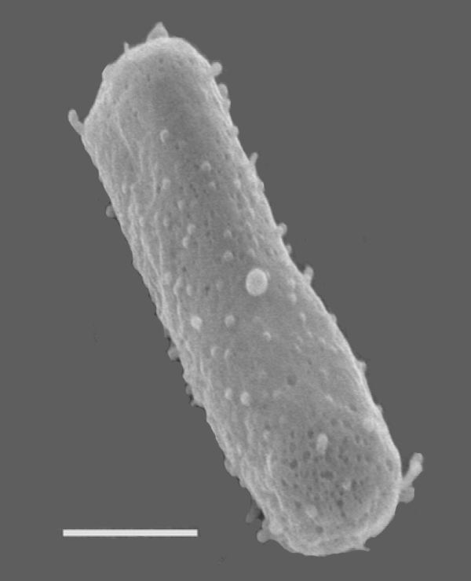
ЧАСТЬ 3. БАКТЕРИИ И АРХЕИ • ВОПРОС 17
34 / 55
Архитектура клеточной оболочки домена Archaea
Полное отсутствие муреина, паракристаллический S-слой и химическая защита псевдомуреина
Уникальность оболочки архей
• Отсутствие пептидогликана: Ни одна архея не содержит N-ацетилмурамовой кислоты и D-аминокислот; все археи устойчивы к β-лактамам и лизоциму.
• Гликопротеиновый S-слой: У большинства архей (включая Halobacterium и Sulfolobus) единственной стенкой служит двумерная броня из гликопротеинов.
• Псевдомуреин у Methanobacteriales: Полимер из NAG и N-ацетилталозаминуроновой кислоты (NAT) с нерасщепляемой лизоцимом β-(1 → 3)-гликозидной связью.
Рис. 23. Сканирующая электронная микроскопия галофильной археи Halobacterium salinarum NRC-1, покрытой гексагональной решеткой гликопротеинового S-слоя (шкала 0,5 мкм).
Курс «Пищевая микробиология, санитария и гигиена» • АТИ РУДН
Notes:
Вопрос 17 (часть 1). Мы переходим к изучению второго безъядерного домена жизни — домена Archaea (археи). Первая фундаментальная особенность архей, отличающая их от всех истинных бактерий домена Bacteria, заключается в строении клеточной оболочки. Ни один представитель домена Archaea не синтезирует истинный бактериальный пептидогликан (муреин), построенный из N-ацетилглюкозамина (NAG) и N-ацетилмурамовой кислоты (NAM), соединенных β-(1 → 4)-гликозидной связью. Как следствие, археи абсолютно нечувствительны к действию пенициллинов, цефалоспоринов, ванкомицина, бацитрацина и пищевого консерванта лизоцима (E1105). Чем же защищена клетка археи от осмотического и механического разрушения? У подавляющего большинства архей — включая экстремального галофила Halobacterium salinarum, показанного на электронной микрофотографии — клеточной стенкой служит паракристаллический поверхностный белковый или гликопротеиновый S-слой (Surface layer), собранный в гексагональную или тетрагональную «кольчугу» прямо на поверхности цитоплазматической мембраны.

Slide 35
ЧАСТЬ 3. БАКТЕРИИ И АРХЕИ • ВОПРОС 17
35 / 55
Сравнение муреина бактерий и псевдомуреина метаногенных архей
Почему пищевой лизоцим (E1105) и протеазы иммунной системы не разрушают псевдомуреин
Углеводный остов: β-(1 → 4) vs β-(1 → 3)
• Мономеры бактериального муреина: Чередование N-ацетилглюкозамина (NAG) и N-ацетилмурамовой кислоты (NAM), сшитых β-(1 → 4)-гликозидной связью.
• Мономеры псевдомуреина архей: Вместо NAM используется N-ацетилталозаминуроновая кислота (NAT), а мономеры сшиты β-(1 → 3)-гликозидной связью!
• Стереохимический блок лизоцима: Активный центр лизоцима комплементарен только геометрии β-(1 → 4)-связи и не может гидролизовать β-(1 → 3)-связь псевдомуреина.
Пептидные мостики и методокоррекция в лаборатории
• Только L-аминокислоты у архей: В пептидных сшивках псевдомуреина присутствуют исключительно L-аминокислоты (L-Glu, L-Ala, L-Lys) с изопептидными ε- и γ-связями.
• Отсутствие мишени для пенициллина: У архей нет D-аланил-D-аланиновых транспептидаз (пенициллин-связывающих белков), поэтому β-лактамы не действуют.
• Следствие для выделения ДНК: При метагеномном анализе метантенков стандартный лизоцимный буфер не вскрывает клетки Methanobrevibacter (требуется протеиназа К и bead-beating).
Курс «Пищевая микробиология, санитария и гигиена» • АТИ РУДН
Notes:
Вопрос 17 (часть 2). У части метаногенных архей (представителей порядков Methanobacteriales и Methanopyrales, обитающих в анаэробных реакторах очистки стоков пищевых заводов и в рубце жвачных животных) обнаружен жесткий полисахарид-пептидный каркас клеточной стенки, который Отто Кандлер назвал псевдомуреином (псевдопептидогликаном). Несмотря на внешнее функциональное сходство с бактериальным муреином, химически псевдомуреин построен совершенно иначе и служит ярким примером независимой эволюции. Во-первых, вместо N-ацетилмурамовой кислоты вторым аминосахаром в цепи выступает N-ацетил-L-талозаминуроновая кислота (NAT). Во-вторых, гликановые цепи соединены не β-(1 → 4), а β-(1 → 3)-гликозидной связью, которая пространственно недоступна для активного центра фермента лизоцима! В-третьих, поперечные пептидные мостики псевдомуреина состоят исключительно из обычных L-аминокислот (глутамата, аланина и лизина) и вовсе не содержат D-аланина или мезо-диаминопимелиновой кислоты. Именно поэтому при пробоподготовке активного ила метантенков для ПЦР или NGS-секвенирования обычный лизоцимный лизис не разрушает клетки метаногенов.

Slide 36
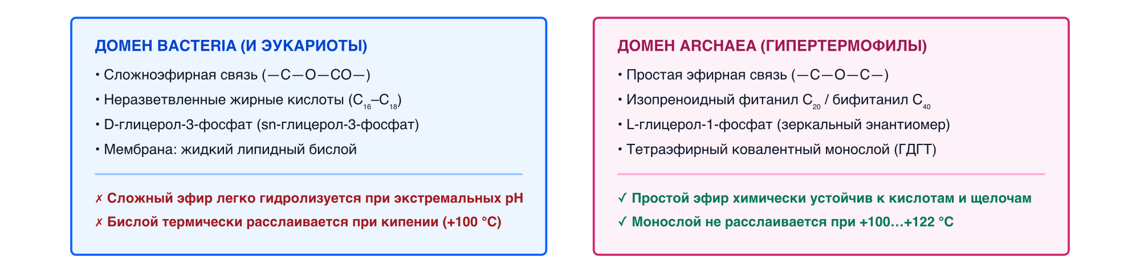
ЧАСТЬ 3. БАКТЕРИИ И АРХЕИ • ВОПРОС 18
36 / 55
Мембранные липиды архей: эфирная связь и тетраэфирный монослой
Химическая основа выживания гипертермофилов при кипении (+100…+122 °C) и pH < 1
Рис. 24. Сравнение мембраны домена Bacteria (сложноэфирный липидный бислой на базе D-глицерола) и домена Archaea (простой эфир и тетраэфирный монослой на базе L-глицерола).
Простая эфирная связь (C–O–C) vs сложный эфир
В простом эфире архей отсутствует электрофильная карбонильная группа C=O, поэтому связь не подвергается ни кислотному, ни щелочному гидролизу.
Ковалентно сшитый монослой (ГДГТ)
Длинные бифитанильные цепи (C₄₀) прошивают мембрану насквозь, образуя единый липидный монослой, который физически не может расслоиться при кипении.
Курс «Пищевая микробиология, санитария и гигиена» • АТИ РУДН
Notes:
Вопрос 18 (часть 1). Еще более поразительное отличие домена Archaea от Bacteria и Eukarya (получившее в эволюционной биохимии название «липидного водораздела» — Lipid Divide) скрыто в химическом строении цитоплазматической мембраны. Как показано на схеме, у всех бактерий и эукариот мембранные фосфолипиды построены одинаково: неразветвленные цепи жирных кислот присоединены сложноэфирной связью (–C–O–CO–) к молекуле sn-глицерол-3-фосфата (D-стереоизомер). Сложноэфирная связь несет карбонильную группу (C=O) с частичным положительным зарядом на атоме углерода, которая легко атакуется молекулами воды и гидроксид-ионами при высокой температуре и экстремальных значениях pH (омыление липидов). У архей же мембранные липиды построены по четырем другим правилам: во-первых, используется зеркальный стереоизомер — sn-глицерол-1-фосфат (L-глицерол); во-вторых, гидрофобные хвосты присоединены к глицеролу простой эфирной связью (–C–O–C–), химически устойчивой к гидролизу в кипящей кислоте и щелочи!

Slide 37
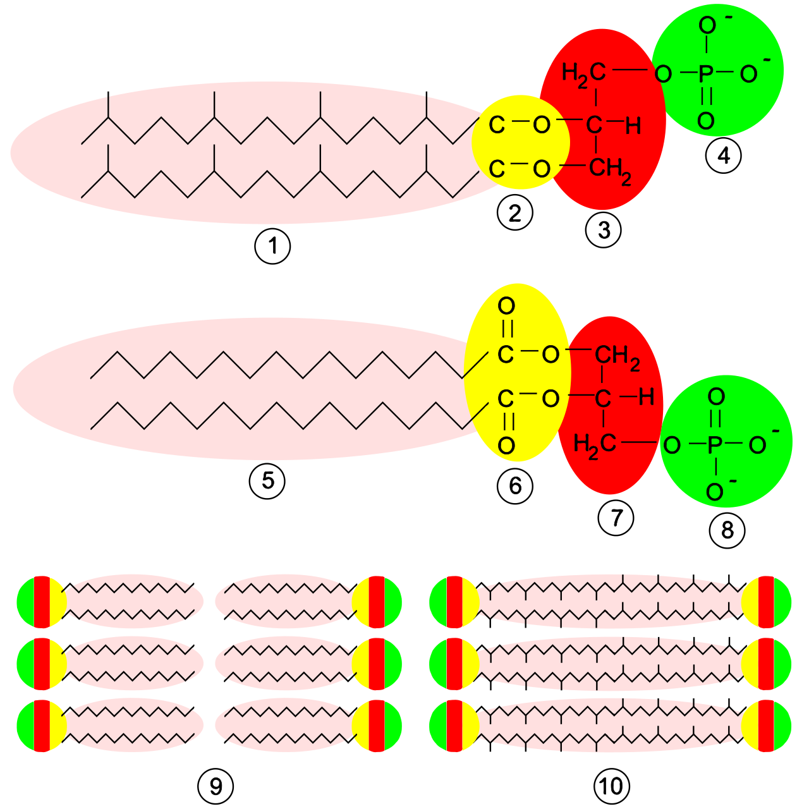
ЧАСТЬ 3. БАКТЕРИИ И АРХЕИ • ВОПРОС 18
37 / 55
Изопреноидные цепи фитанила и циклопентановые кольца архей
Детальная химическая архитектура археола (C₂₀) и кальдархеола (C₄₀)
Три уровня защиты мембраны архей
• Разветвленные изопреноиды (1): Вместо жирных кислот (5) хвосты собраны из изопреновых звеньев (C₅). Метильные ответвления препятствуют окислению и утечке протонов.
• Тетраэфирный монослой (10): Слияние двух хвостов фитанила (C₂₀) образует бифитанил (C₄₀, кальдархеол), намертво сшивающий обе поверхности мембраны.
• Циклопентановые кольца: При росте температуры археи вводят от 1 до 8 циклопентановых колец в цепь C₄₀, повышая точку плавления мембраны выше +110 °C.
Рис. 25. Химическое строение мембранных липидов: 1–4 — изопреноидный диэфир архей (2 — простая эфирная связь, 3 — L-глицерол); 5–8 — сложноэфирный фосфолипид бактерий; 9 — липидный бислой; 10 — тетраэфирный монослой архей.
Курс «Пищевая микробиология, санитария и гигиена» • АТИ РУДН
Notes:
Вопрос 18 (часть 2). Рассмотрим детальную химическую формулу мембранных липидов архей и бактерий по нумерованной схеме слева. Верхняя молекула (позиции 1–4) — это типичный диэфирный липид архей (археол): под цифрой 1 показаны разветвленные изопреноидные цепи фитанила (C₂₀), собранные из четырех пятиуглеродных изопреновых единиц без двойных связей, но с регулярными боковыми метильными группами. Под цифрой 2 выделена желтым простая эфирная связь (–CH₂–O–CH₂–), а под цифрой 3 — остаток L-глицерола. Для сравнения ниже (позиции 5–8) показан бактериальный или эукариотический фосфолипид с линейными ацильными цепями жирных кислот (5) и сложноэфирными связями (6). Теперь посмотрите на нижнюю часть рисунка (позиции 9 и 10): обычная мембрана бактерий (9) представляет собой двухслойный сэндвич (бислой), две половинки которого удерживаются вместе лишь слабыми гидрофобными взаимодействиями и при температуре выше +85…+90 °C расслаиваются, теряя барьерную функцию. Гипертермофильные археи сшивают концы фитанильных хвостов ковалентной связью углерод-углерод, формируя единый трансмембранный монослой (10) из глицерол-диалкил-глицерол-тетраэфиров (ГДГТ).

Slide 38
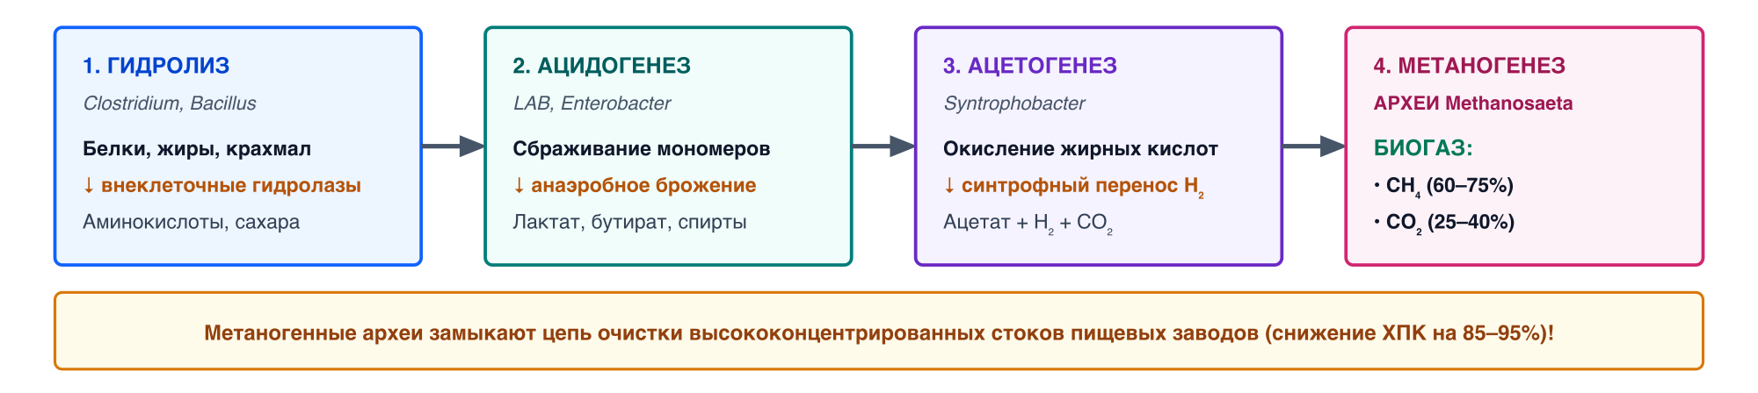
ЧАСТЬ 3. БАКТЕРИИ И АРХЕИ • ВОПРОС 19
38 / 55
Метаногенные археи в очистке стоков пищевых производств
Четырехстадийный синтрофный консорциум анаэробного метантенка (UASB-реактора)
Рис. 26. Четырехстадийная схема анаэробной переработки высококонцентрированных пищевых стоков (молочной сыворотки, барды, жома) с генерацией биогаза.
Монополия архей на метаногенез
Все живые организмы планеты, способные синтезировать метан (CH₄), принадлежат исключительно к домену Archaea (Methanobacterium, Methanothrix, Methanosarcina).
Энергетический возврат на заводе
Ацетокластические и гидрогенотрофные археи снижают ХПК стоков на 90% и дают биогаз (65–75% CH₄) для заводской котельной.
Курс «Пищевая микробиология, санитария и гигиена» • АТИ РУДН
Notes:
Вопрос 19 (часть 1). Где технолог пищевого и биотехнологического производства напрямую сталкивается с жизнедеятельностью представителей домена Archaea? Первая и важнейшая инженерная сфера — это биологическая очистка высококонцентрированных органических сточных вод молокозаводов (подсырной и творожной сыворотки), спиртовых и пивоваренных заводов (послеспиртовой барды и пивной дробины), сахарных и крахмалопаточных комбинатов в анаэробных биореакторах — метантенках (например, UASB-реакторах с гранулированным илом). Запомните фундаментальный биологический факт: на планете Земля не существует ни одной бактерии и ни одного эукариота, способных образовывать метан — все метаногены являются строгими анаэробными археями! Как показано на схеме, очистка в метантенке идет в 4 этапа: сначала гидролитические и бродильные бактерии расщепляют белки, жиры и лактозу до летучих жирных кислот, затем синтрофные ацетогены переводят их в ацетат, водород и углекислый газ, а на финальном четвертом этапе метаногенные археи с уникальными коферментами F₄₂₀ и коферментом М превращают ацетат (CH₃COOH → CH₄ + CO₂) и водород (CO₂ + 4H₂ → CH₄ + 2H₂O) в горючий биогаз.

Slide 39
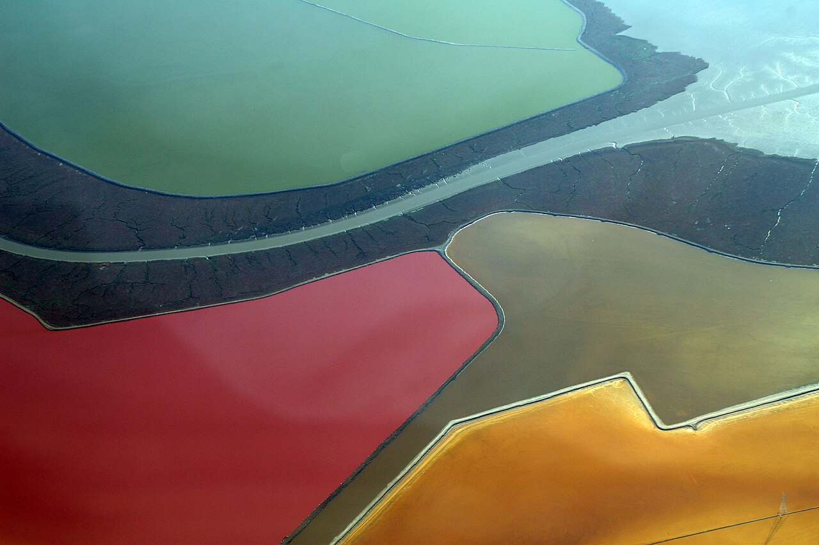
ЧАСТЬ 3. БАКТЕРИИ И АРХЕИ • ВОПРОС 19
39 / 55
Экстремальные галофилы солеварен и термостабильные ферменты архей
Красная порча соленой рыбы («фуксин») от морской соли и ПЦР-полимеразы гипертермофилов
Рис. 27. Испарительные бассейны морских солеварен (залив Сан-Франциско), окрашенные в пурпурно-красный цвет массовым развитием галофильных архей класса Halobacteria.
Экстремальные галофилы (NaCl 15–32%)
Аэробные археи Halobacterium salinarum и Halococcus morrhuae выживают в кристаллах морской садочной соли и вызывают «красную порчу» (фуксин) соленой трески и шкур.
Экстремозимы гипертермофилов (Pyrococcus)
Из глубоководных архей Pyrococcus furiosus (T_{опт} = +100 °C) выделена высокоточная Pfu-ДНК-полимераза с корректирующей 3' → 5'-экзонуклеазной активностью и термостабильные пуллуланазы.
Курс «Пищевая микробиология, санитария и гигиена» • АТИ РУДН
Notes:
Вопрос 19 (часть 2). Вторая группа архей, имеющая прямое отношение к технологии консервирования — это экстремальные галофилы класса Halobacteria (Halobacterium salinarum, Halococcus morrhuae, Haloferax). На аэрофотоснимке вы видите ярко-красные и пурпурные бассейны выпаривания морской соли: этот цвет воде придают клетки галофильных архей, мембрана которых насыщена C50-каротиноидом бактериоруберином и светозависимым протонным насосом — пурпурным белком бактериородопсином. Эти археи являются облигатными галофилами: для поддержания целостности клеточной стенки и работы рибосом им требуется концентрация хлорида натрия от 15% до насыщенного раствора (30–32% NaCl), а внутри собственной цитоплазмы они накапливают до 4–5 моль/л ионов калия (K⁺)! Оставаясь живыми внутри кристаллов нестерилизованной морской садочной соли, при крепком посоле трески, сельди или мокросоленых шкур они развиваются на поверхности рыбы в виде ярко-розового слизистого налета («красная порча», или «фуксин»), расщепляя белки протеазами с появлением гнилостного запаха.

Slide 40
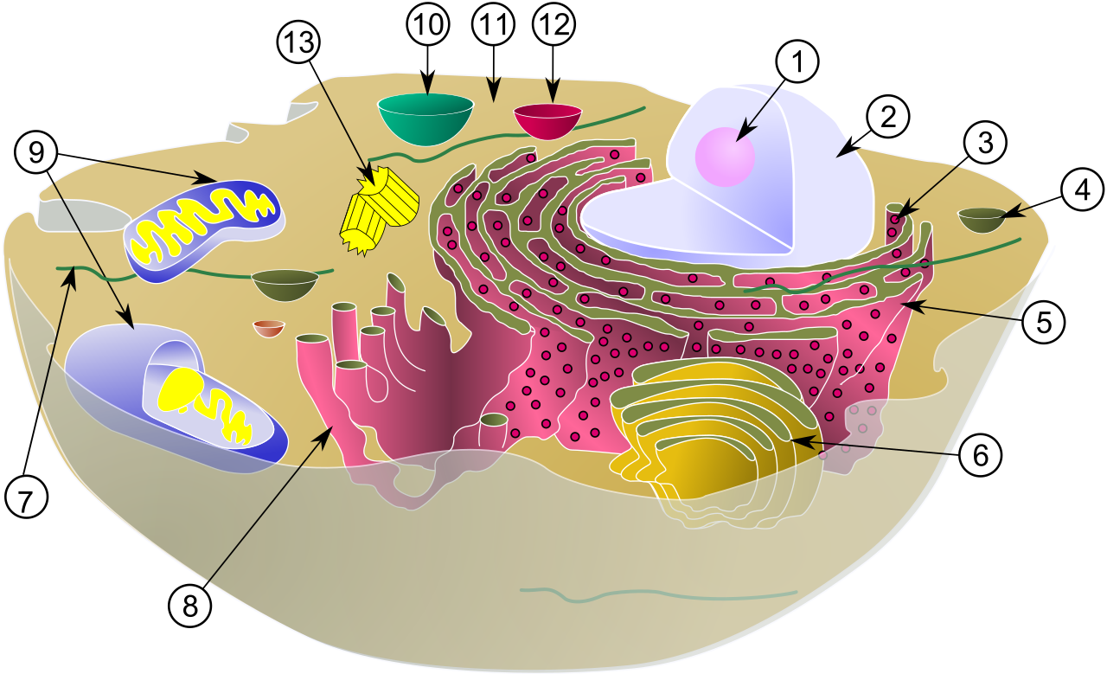
ЧАСТЬ 4. ЭУКАРИОТЫ И МИКОЛОГИЯ • ВОПРОС 20
40 / 55
Происхождение и ультраструктура домена Eukarya
Эукариогенез из супергруппы Asgardarchaeota и компартментализация клетки
Рис. 28. Компартментализация эукариотической клетки: 1 — ядрышко, 2 — ядро с поровыми комплексами, 5 — шероховатый ЭПР с 80S рибосомами, 6 — аппарат Гольджи, 9 — митохондрия.
Архейные корни (Lokiarchaeota / Asgard)
Открытие глубоководных асгард-архей (Spang et al., 2015) выявило у них эукариотические белки актинового цитоскелета (профилины) и везикулярного транспорта (ESCRT).
Пространственное разобщение процессов
Ядерная оболочка (2) отделила транскрипцию и сплайсинг интронов от трансляции на 80S рибосомах цитозоля и шероховатого ЭПР (5).
Курс «Пищевая микробиология, санитария и гигиена» • АТИ РУДН
Notes:
Вопрос 20 (часть 1). Мы переходим к четвертой, заключительной части лекции, посвященной домену ядерных организмов — Eukarya (эукариотам), к которому относятся дрожжи, мицелиальные плесневые грибы, микроскопические водоросли и паразитические простейшие. В 2015 году в донных осадках Северного Ледовитого океана вблизи гидротермального поля «Замок Локи» шведские микробиологи под руководством Тейса Эттмы открыли новый надтип архей — Asgardarchaeota (включающий Lokiarchaeota и Heimdallarchaeota). В их геномах обнаружились десятки генов, которые ранее считались исключительной привилегией эукариот: гомологи актина, профилинов, тубулина, системы убиквитинирования и белкового комплекса ESCRT, отвечающего за ремоделирование мембран и образование везикул! Именно это позволило древней асгард-архее сформировать развитую эндомембранную систему (показанную на схеме под номерами 2, 5, 6 и 8) — двумембранную ядерную оболочку, эндоплазматический ретикулум и аппарат Гольджи — и захватить альфа-протеобактерию, ставшую митохондрией (9).

Slide 41
ЧАСТЬ 4. ЭУКАРИОТЫ И МИКОЛОГИЯ • ВОПРОС 20
41 / 55
Современная система супергрупп домена Eukarya (Adl et al., 2019)
Место грибов, микроводорослей, оомицетов и паразитических простейших на древе эукариот
Клада Amorphea (Opisthokonta)
• Единый задний жгутик: Представители Opisthokonta (животные Metazoa и настоящие грибы Fungi) объединены общим предком с одиночным задним толкающим жгутиком.
• Близость грибов к животным: Настоящие грибы (Fungi) эволюционно гораздо ближе к животным, чем к растениям: запасной углевод — гликоген, клеточная стенка из хитина, гетеротрофный обмен.
• Причина токсичности антимикотиков: Родство человеческих клеток и грибов ограничивает выбор безопасных противогрибковых консервантов.
Клада Diaphoretickes (Archaeplastida и SAR)
• Супергруппа Archaeplastida: Несут первичные пластиды от цианобактерий: зеленые водоросли (Chlorophyta, род Chlorella), красные водоросли (Rhodophyta) и высшие растения.
• Супергруппа SAR (Stramenopiles, Alveolata): Включает грибоподобных оомицетов (Phytophthora — возбудитель фитофтороза картофеля с целлюлозной стенкой) и бурые/диатомовые водоросли.
• Паразитические Alveolata и Excavata: Пищевые и водные протозойные патогены: Cryptosporidium parvum, Toxoplasma gondii и Giardia lamblia.
Курс «Пищевая микробиология, санитария и гигиена» • АТИ РУДН
Notes:
Вопрос 20 (часть 2). Современная филогеномика эукариот (зафиксированная Международным обществом протистологов, Adl et al., 2019) полностью отказалась от старого сборного царства «Простейшие» (Protista) и делит домен Eukarya на несколько крупных монофилетических супергрупп. Первая важнейшая ветвь — супергруппа Opisthokonta (заднежгутиковые), куда входят настоящие грибы (Fungi) и многоклеточные животные (Metazoa). Тот факт, что пекарские дрожжи и плесени Aspergillus находятся в одной супергруппе с человеком, имеет фундаментальное биохимическое подтверждение: и грибы, и животные запасают разветвленный полимер глюкозы — гликоген (а не крахмал), синтезируют азотсодержащий полисахарид хитин и мочевину. Вторая глобальная ветвь — Archaeplastida (куда входят зеленые и красные водоросли и наземные растения), обладающие первичными хлоропластами. Третья огромная ветвь — супергруппа SAR (Stramenopiles, Alveolata, Rhizaria), объединяющая диатомовые и бурые водоросли, а также псевдогрибы-оомицеты (например, Phytophthora infestans, вызывающую фитофтороз клубней картофеля, у которой клеточная стенка построена из целлюлозы, а не хитина!).

Slide 42
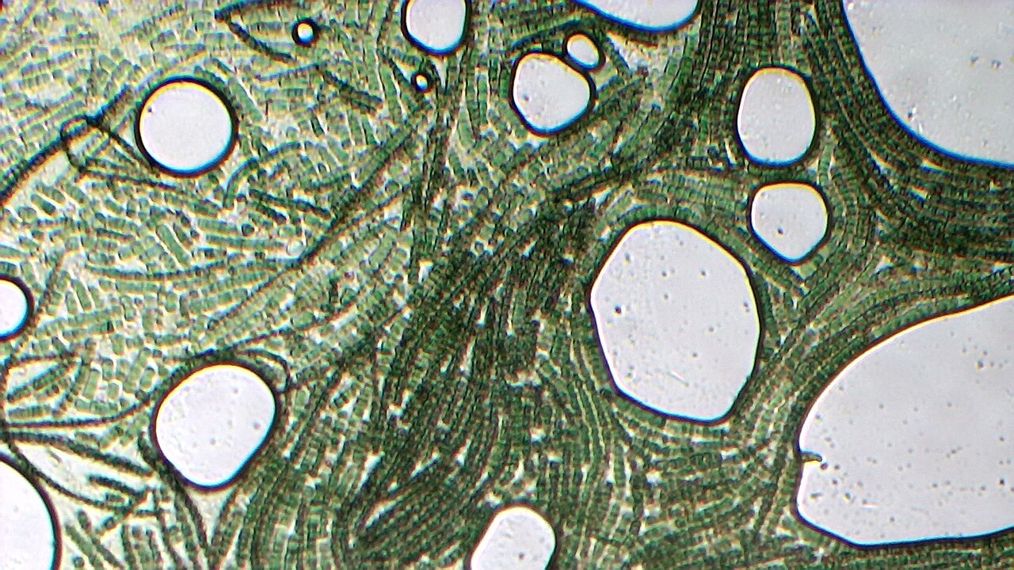
ЧАСТЬ 4. ЭУКАРИОТЫ И МИКОЛОГИЯ • ВОПРОС 21
42 / 55
Систематический парадокс «микроводорослей»: Arthrospira vs Chlorella
Почему коммерческая «спирулина» принадлежит к домену Bacteria, а хлорелла — к домену Eukarya
Рис. 29. Световая микроскопия многоклеточных спиральных нитей (трихомов) цианобактерии Arthrospira platensis (промышленная спирулина, домен Bacteria).
Спирулина (Arthrospira platensis) — это бактерия!
Принадлежит к домену Bacteria (тип Cyanobacteria): нет ядра и хлоропластов, ДНК кольцевая, рибосомы 70S, клеточная стенка из тонкого муреина.
Технологическое преимущество Arthrospira
Содержание белка достигает 60–70% сухой массы (фикоцианин — синий краситель E18), а тонкая муреиновая стенка переваривается в ЖКТ человека на 85–90% без помола.
Курс «Пищевая микробиология, санитария и гигиена» • АТИ РУДН
Notes:
Вопрос 21 (часть 1). В пищевой биотехнологии и производстве биологически активных добавок (БАД) два самых массовых фототрофных промышленных продуцента белка и витаминов — спирулину (Arthrospira platensis) и хлореллу (Chlorella vulgaris) — традиционно именуют на этикетках одним словом «микроводоросли». С точки зрения современной систематики это грубейшее смешение двух разных доменов жизни! Термин «водоросли» (Algae) является не таксономическим, а чисто экологическим понятием, объединяющим фотоавтотрофные организмы с оксигенным фотосинтезом. Как видно на микрофотографии, промышленная спирулина (Arthrospira platensis) представляет собой цилиндрические многоклеточные спирально закрученные трихомы, которые принадлежат к домену Bacteria (тип Cyanobacteria — сине-зеленые бактерии). У спирулины нет ни ядра, ни хлоропластов (фотосинтез с участием хлорофилла a и синего пигмент-белкового комплекса фикоцианина идет прямо на впячиваниях цитоплазматической мембраны — тилакоидах), а ее тонкая клеточная стенка состоит из легко гидролизуемого пептидогликана (муреина), благодаря чему белок спирулины усваивается человеком на 85–90% без дезинтеграции.

Slide 43
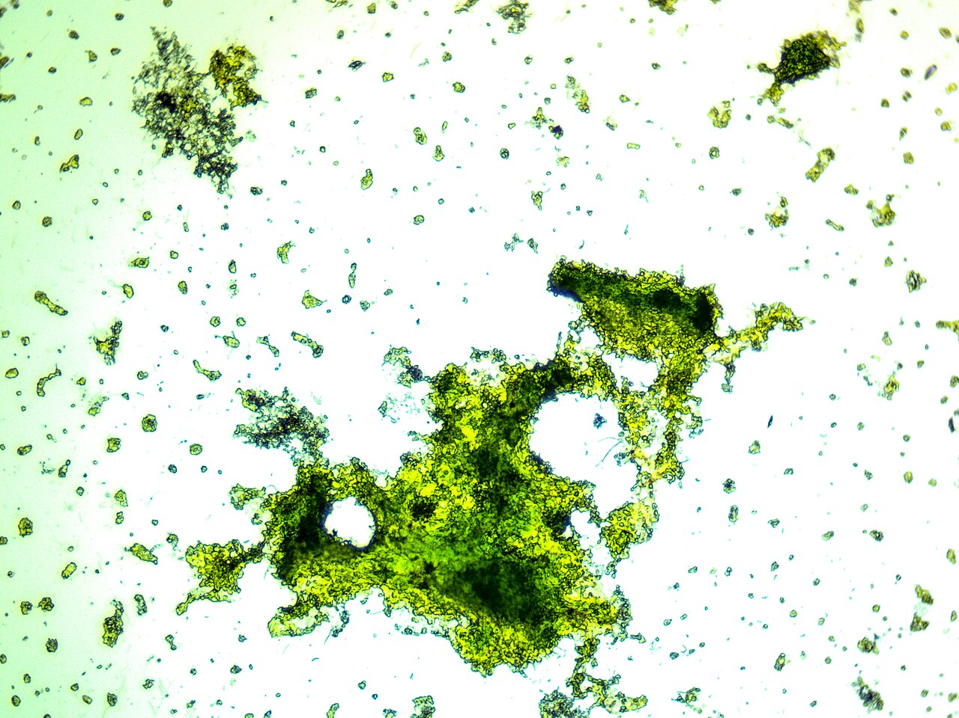
ЧАСТЬ 4. ЭУКАРИОТЫ И МИКОЛОГИЯ • ВОПРОС 21
43 / 55
Эукариотическая водоросль Chlorella и фикоколлоиды красных/бурых водорослей
Целлюлозно-алгаенановый панцирь Chlorella vulgaris и пищевые добавки E401, E406, E407
Биотехнология эукариотических водорослей
• Панцирь Chlorella vulgaris: Трехслойная стенка из целлюлозы, гемицеллюлозы и биополимера алгаенана (спорополленина) не переваривается в ЖКТ без шаровой дезинтеграции!
• Красные водоросли (Rhodophyta): Источник сульфатированных галактанов: агара (E406 из Gelidium, Gracilaria, плавление +85…+95 °C) и каррагинана (E407 из Chondrus).
• Бурые водоросли (Phaeophyceae): Источник альгинатов (E401 из Laminaria): ионотропное гелеобразование с ионами кальция (Ca²⁺) при комнатной температуре.
Рис. 30. Микроскопия зеленой эукариотической микроводоросли Chlorella vulgaris (домен Eukarya, отдел Chlorophyta).
Курс «Пищевая микробиология, санитария и гигиена» • АТИ РУДН
Notes:
Вопрос 21 (часть 2). В отличие от прокариотической спирулины, одноклеточная зеленая водоросль Chlorella vulgaris (показанная на снимке слева) является типичным представителем домена Eukarya (супергруппа Archaeplastida, отдел Chlorophyta). Внутри ее сферической клетки размером 3–10 мкм находится настоящее ядро, митохондрии, 80S рибосомы и крупный чашевидный хлоропласт с хлорофиллами a и b и пиреноидом. Почему это систематическое различие критично для главного технолога производства функционального питания? Клетка Chlorella vulgaris снаружи одета в сверхпрочную трехслойную броню из микрофибрилл целлюлозы и алифатического биополимера алгаенана (родственного спорополленину пыльцы). Пищеварительные ферменты человека не способны расщепить эту оболочку: если высушить нативную хлореллу без механического разрушения клеток, ее усвояемость составит менее 40%! Поэтому биомассу хлореллы обязательно подвергают кавитационной или шаровой дезинтеграции. Кроме того, морские эукариотические водоросли дают важнейшие пищевые гидроколлоиды: агар (E406, который к тому же не разжижается бактериями в чашках Петри), каррагинан (E407 для удержания влаги в ветчинах) и альгинат натрия (E401).

Slide 44
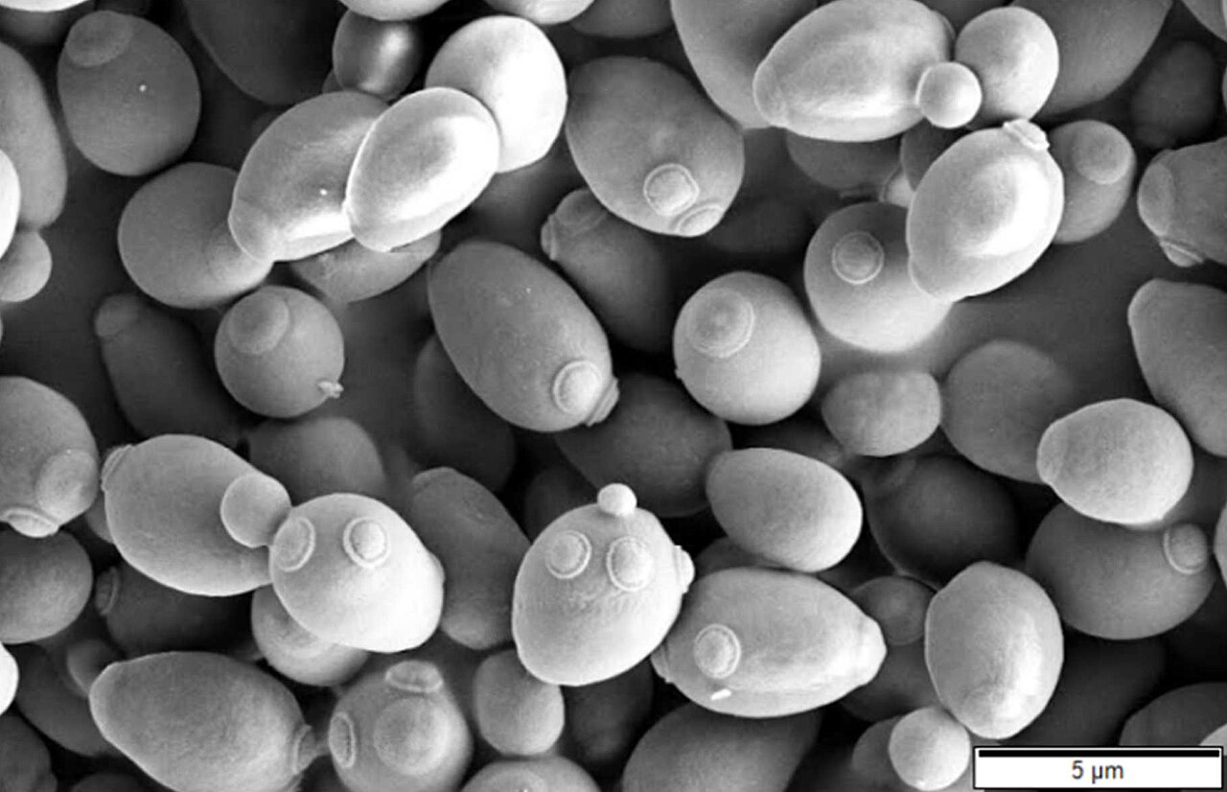
ЧАСТЬ 4. ЭУКАРИОТЫ И МИКОЛОГИЯ • ВОПРОС 22
44 / 55
Морфологическая дихотомия грибов: одноклеточные дрожжи и мицелиальные плесени
Почему «дрожжи» и «плесени» — это жизненные формы, а не систематические таксоны
Рис. 31. Сканирующая электронная микроскопия почкующихся клеток пекарских дрожжей Saccharomyces cerevisiae: видны дочерние почки и кольцевые почечные рубцы из хитина (шкала 5 мкм).
Дрожжевая форма (одноклеточный таллом)
Адаптация к жизни в жидких сахаристых субстратах (сусло, тесто, рассол): высокая удельная поверхность (S/V), размножение почкованием (Saccharomyces) или делением (Schizosaccharomyces).
Мицелиальная форма (гифальный таллом)
Адаптация к колонизации плотных твердых субстратов (зерно, сыр, хлеб): апикальный рост трубчатых гиф с высоким тургорным давлением и секрецией гидролаз на кончике гифы.
Курс «Пищевая микробиология, санитария и гигиена» • АТИ РУДН
Notes:
Вопрос 22 (часть 1). Переходим к микологии пищевых производств — изучению царства Настоящих грибов (Fungi). Первое правило, которое должен усвоить технолог: привычные термины «дрожжи» и «плесневые грибы (плесени)» обозначают не систематические классы или отделы, а две альтернативные морфологические жизненные формы (типа таллома), которые неоднократно возникали в разных отделах грибного царства (Ascomycota, Basidiomycota, Mucoromycota). На электронной микрофотографии видны овальные одноклеточные пекарские дрожжи Saccharomyces cerevisiae с формирующимися дочерними почками и характерными кратерообразными кольцами — почечными рубцами из хитина, остающимися на материнской клетке после каждого отпочковывания. Дрожжевая форма идеальна для быстрого размножения в толще жидких сред (пивном и винном сусле, жидкой опаре), где клетки легко омываются субстратом. Напротив, мицелиальная (плесневая) форма представляет собой разветвленную сеть микроскопических трубок — гиф диаметром 3–10 мкм, которая за счет верхушечного (апикального) роста и тургорного давления до 10 атмосфер способна механически пробивать оболочки зерна, кожуру плодов и корку сыров.

Slide 45
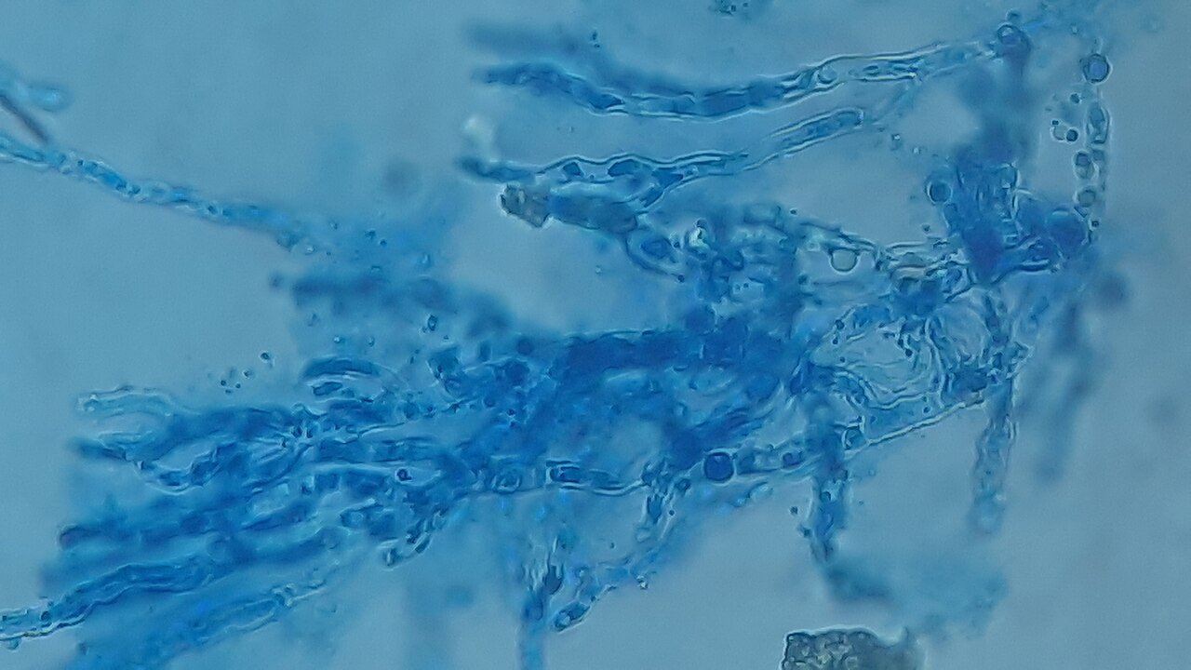
ЧАСТЬ 4. ЭУКАРИОТЫ И МИКОЛОГИЯ • ВОПРОС 22
45 / 55
Ценоцитный vs септированный мицелий и феномен диморфизма
Анатомия перегородок (септ с тельцами Воронина) и переключение «дрожжи ↔ мицелий»
Рис. 32. Микроскопия септированных гиф мицелия плесневого гриба рода Aspergillus (окраска лактофеноловым хлопковым синим, LPCB).
Ценоцитный и септированный мицелий
У мукоровых (Mucor, Rhizopus) гифа — единая многоядерная трубка без перегородок; у высших грибов (Aspergillus, Penicillium) гифы разделены септами с тельцами Воронина.
Мицелиально-дрожжевой диморфизм (Y–M shift)
Способность обратимо менять дрожжевую форму на мицелиальную при смене газового состава (O₂ / CO₂): в толще рассола растут как дрожжи, а на поверхности (Geotrichum) дают мицелий.
Курс «Пищевая микробиология, санитария и гигиена» • АТИ РУДН
Notes:
Вопрос 22 (часть 2). При микроскопии плесневого налета с поверхности испорченного продукта технолог в первую очередь обращает внимание на наличие поперечных перегородок (септ) в гифах мицелия. У низших зигомицетовых (мукоровых) плесеней — родов Mucor и Rhizopus — мицелий несептированный (ценоцитный): это система широких ветвящихся трубок, где в общей цитоплазме свободно перемещаются сотни ядер. Поэтому укол или разрыв одной гифы Mucor приводит к вытеканию значительной части протоплазмы. У высших же плесневых грибов отдела Ascomycota — родов Aspergillus, Penicillium, Fusarium, Alternaria — гифы регулярно разделены поперечными хитиновыми перегородками (септами). В центре каждой септы имеется сквозная пора для обмена органеллами, но рядом с порой дежурят специальные пероксисомные гранулы — тельца Воронина: если гифа повреждается, тельце Воронина за доли секунды затыкает пору как пробка, спасая остальной мицелий! Наконец, ряд грибов (например, Candida, Yarrowia lipolytica, Mucor rouxii) обладают диморфизмом, переключаясь между дрожжевым и гифальным ростом при смене газового состава (O₂ / CO₂) и питания.

Slide 46
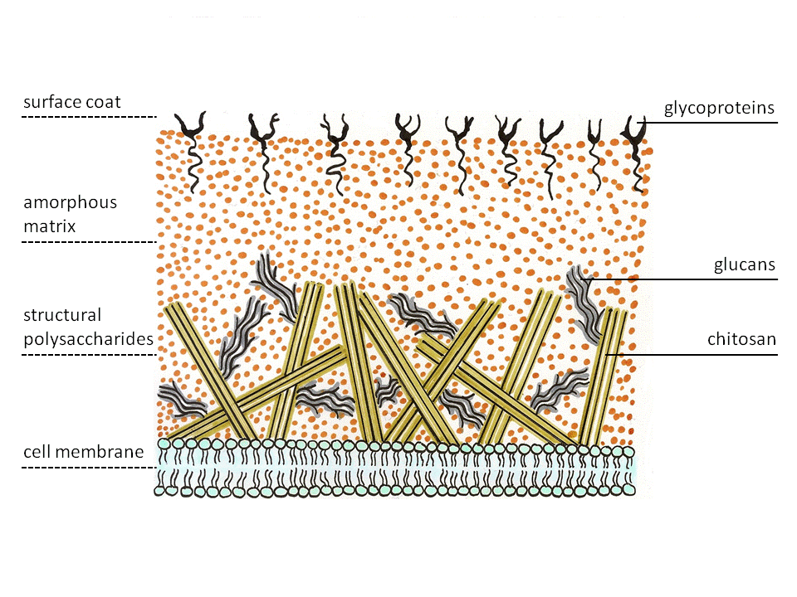
ЧАСТЬ 4. ЭУКАРИОТЫ И МИКОЛОГИЯ • ВОПРОС 23
46 / 55
Архитектура клеточной стенки грибов и стерины мембраны
Трехслойный композит (β-глюканы + хитин + маннаны) и эргостерин вместо холестерина
Полисахаридный композит и мембрана
• Армирующий слой — хитин и β-глюканы: Микрофибриллы хитина (β-(1 → 4)-N-ацетилглюкозамин) и сеть β-(1 → 3)/β-(1 → 6)-глюканов (50–60% стенки) дают прочность и сорбируют микотоксины.
• Наружный щит — маннопротеины: Гликопротеины определяют заряд клетки, гидрофобность и способность пивных дрожжей к флокуляции.
• Эргостерин мембраны: Уникальный стерин царства Fungi (провитамин D₂) — маркер грибной биомассы в сырье и мишень для антимикотиков.
Рис. 33. Архитектура клеточной стенки грибов: мембрана с эргостерином, каркас из микрофибрилл хитина/хитозана и бета-глюканов, аморфный матрикс и поверхностные маннопротеины.
Курс «Пищевая микробиология, санитария и гигиена» • АТИ РУДН
Notes:
Вопрос 23 (часть 1). Разберем молекулярное устройство оболочки грибной клетки, которое объясняет как ее выдающуюся осмотическую устойчивость (способность расти в варенье, меде и сгущенном молоке при активности воды aw до 0,60–0,65), так и механизм действия противогрибковых консервантов. Клеточная стенка дрожжей и плесеней устроена по принципу железобетонного композита. Роль стальной арматуры возле самой мембраны выполняют микрофибриллы хитина — линейного гомополимера N-ацетилглюкозамина. Основную массу «бетона» (до 60% сухого вещества стенки) образует трехмерная пружинящая сеть разветвленных β-(1 → 3)- и β-(1 → 6)-D-глюканов, а снаружи стенка покрыта маннопротеиновым матриксом (дрожжевой экстракт и автолизат пивных дрожжей с этими полимерами широко применяются как натуральные усилители вкуса умами и сорбенты микотоксинов). Под клеточной стенкой лежит цитоплазматическая мембрана, главным регулятором текучести которой служит уникальный грибной стерол — эргостерин (эргоста-5,7,22-триен-3β-ол), отсутствующий у бактерий, растений и животных.

Slide 47
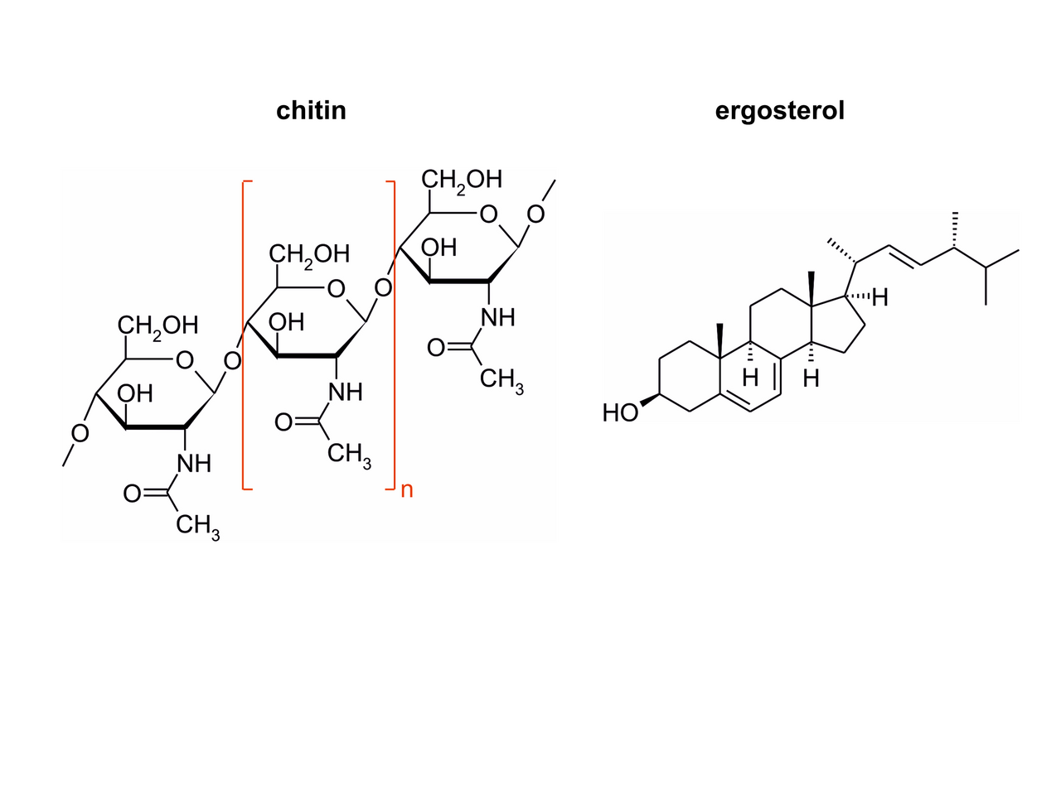
ЧАСТЬ 4. ЭУКАРИОТЫ И МИКОЛОГИЯ • ВОПРОС 23
47 / 55
Механизм действия полиенового биоконсерванта натамицина (E235)
Почему натамицин (пимарицин) убивает дрожжи и плесени на корке сыра, но абсолютно безопасен для закваски
Избирательная токсичность антимикотиков
• Молекулярная мишень натамицина (E235): Полиеновый макролид из Streptomyces natalensis избирательно связывается с эргостерином в мембране грибов, блокируя пермеазы глюкозы и аминокислот.
• Безопасность для молочнокислой закваски: В мембранах бактерий (Lactococcus, Propionibacterium) эргостерина нет — обработка корки сыра E235 (ПДК ≤ 1 мг/дм²) не тормозит созревание!
• Слабые кислоты (сорбат E202, бензоат E211): Недиссоциированная форма (HA при pH < pK_{a} = 4,76) проникает сквозь мембрану и диссоциирует в цитоплазме (pH ≈ 7,0), истощая АТФ.
Рис. 34. Химическая структура полимера хитина и уникального стерина грибных мембран — эргостерина (специфической мишени натамицина E235).
Курс «Пищевая микробиология, санитария и гигиена» • АТИ РУДН
Notes:
Вопрос 23 (часть 2). Именно наличие эргостерина в мембране грибов и полное его отсутствие в мембране прокариот позволило создать идеальный избирательный биоконсервант для сыроделия и мясопереработки — полиеновый макролидный антибиотик натамицин (пимарицин, пищевая добавка E235), синтезируемый актинобактерией Streptomyces natalensis. Натамицин работает как высокоточный молекулярный «магнит» на эргостерин: он образует прочный стехиометрический комплекс с молекулами эргостерина в мембране плесневых грибов и дрожжей, парализуя работу мембранных белков-транспортеров глюкозы и аминокислот и вызывая гибель грибной споры при минимальных концентрациях (1–10 мг/л). При этом молочнокислые и пропионовокислые бактерии внутри сырной головки вообще не замечают присутствия натамицина, так как в их мембранах нет стеринов! В результате сыр нормально созревает, а его корка надежно защищена от плесневения и накопления микотоксинов. По ТР ТС 029/2012 остаточное количество E235 на поверхности сыра не должно превышать 1 мг на квадратный дециметр при отсутствии на глубине более 5 мм.

Slide 48
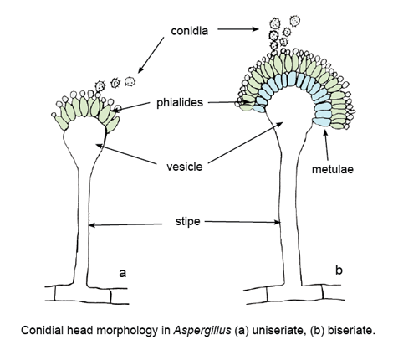
ЧАСТЬ 4. ЭУКАРИОТЫ И МИКОЛОГИЯ • ВОПРОС 24
48 / 55
Споры грибов vs эндоспоры бактерий: размножение против покоя
Морфология конидиеносцев Aspergillus и Penicillium и спорангиеносцев Mucor
Фундаментальное отличие от спор бактерий
• Функция расселения и размножения: У бактерий 1 клетка образует 1 эндоспору только для выживания; у грибов 1 конидиеносец формирует 10⁵–10⁷ спор для воздушного расселения!
• Экзогенные конидии (Aspergillus, Penicillium): Отчленяются открыто на фиалидах: у Aspergillus — радиальная «головка лейка» на везикуле, у Penicillium — ветвистая «кисточка».
• Эндогенные спорангиоспоры (Mucor, Rhizopus): Созревают внутри замкнутого шаровидного спорангия с колонкой (колумеллой).
Рис. 35. Строение конидиеносца плесневого гриба рода Aspergillus: ножка (stipe), вздутая везикула (vesicle), однорядные (a) или двухрядные метулы и фиалиды (b), отчленяющие цепочки экзогенных конидий.
Курс «Пищевая микробиология, санитария и гигиена» • АТИ РУДН
Notes:
Вопрос 24 (часть 1). Начинающие специалисты часто путают биологический смысл спор бактерий (родов Bacillus и Clostridium) и спор плесневых грибов. У прокариот эндоспора НЕ является способом размножения: одна вегетативная бактериальная клетка образует внутри себя ровно одну эндоспору, и при ее прорастании снова выходит одна клетка (число особей не увеличивается, но терморезистентность возрастает на порядки). У грибов же спорообразование — это главный механизм массового бесполого и полового размножения и аэрогенной колонизации цехов! Один конидиеносец Aspergillus или Penicillium выбрасывает в воздух сыродельной камеры или пекарни миллионы гидрофобных спор (конидий). Как показано на рисунке слева, при микроскопии мы легко отличаем три главных рода плесеней: у Aspergillus неразветвленная ножка конидиеносца заканчивается шаровидным вздутием (везикулой), усеянным однорядными или двухрядными фиалидами («лейка душа»); у Penicillium везикулы нет, а конидиеносец ветвится на метулы и фиалиды в виде многоярусной «кисточки»; а у мукоровых грибов (Mucor, Rhizopus) споры зреют внутри замкнутого шара — спорангия.

Slide 49
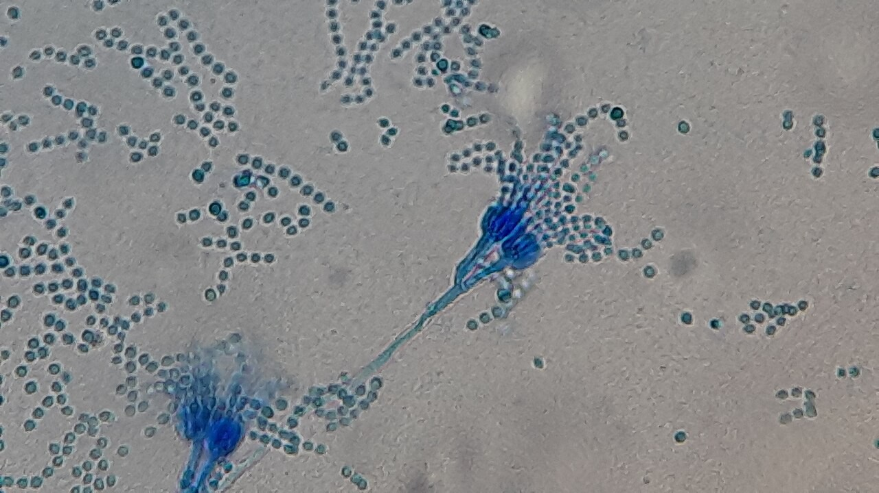
ЧАСТЬ 4. ЭУКАРИОТЫ И МИКОЛОГИЯ • ВОПРОС 24
49 / 55
Терморезистентные аскоспоры плесеней в производстве соков
Почему Byssochlamys fulva и Talaromyces выживают при пастеризации фруктовых соков (+85…+90 °C)
Рис. 36. Микроскопия кистевидных конидиеносцев Penicillium с цепочками бесполых конидий (погибают при +65 °C, в отличие от половых аскоспор Byssochlamys и Talaromyces).
Обычные конидии vs половые аскоспоры
Бесполые конидии Penicillium погибают при +60…+65 °C, но половые аскоспоры Byssochlamys fulva и Talaromyces выдерживают +85…+90 °C (D₉₀ ≈ 1–12 мин)!
Порча пастеризованных соков и пюре
Пастеризация сока (+85 °C) активирует прорастание почвенных аскоспор: Byssochlamys растет при остаточном O₂ < 0,5%, разрушает пектин и синтезирует микотоксин патулин.
Курс «Пищевая микробиология, санитария и гигиена» • АТИ РУДН
Notes:
Вопрос 24 (часть 2). Хотя подавляющее большинство бесполых грибных спор (конидий и спорангиоспор) значительно уступают бактериальным эндоспорам по теплоустойчивости и легко погибают при обычной пастеризации (+65…+70 °C), в консервной и соковой промышленности существует грозная группа терморезистентных мицелиальных грибов (Heat-Resistant Molds — HRM): Byssochlamys fulva, Byssochlamys nivea (анаморфа Paecilomyces), Neosartorya fischeri и Talaromyces flavus. Эти сумчатые грибы формируют в почве садов особо прочные многослойные половые споры — аскоспоры, цитоплазма которых заполнена защитными дисахаридами и полиолами (трегалозой и маннитом), снижающими подвижность белковых молекул. Аскоспоры Byssochlamys свободно выдерживают стандартную горячую пастеризацию фруктовых соков, нектаров и детского фруктового пюре при +85…+90 °C в течение 15–20 минут! Более того, сам тепловой импульс пастеризатора активирует рецепторы прорастания покоящейся аскоспоры. В герметичном пакете сока гриб растет за счет следовых количеств растворенного кислорода, выделяет мощные пектиназы (разжижая плодовую мякоть) и продуцирует опасный микотоксин патулин.

Slide 50
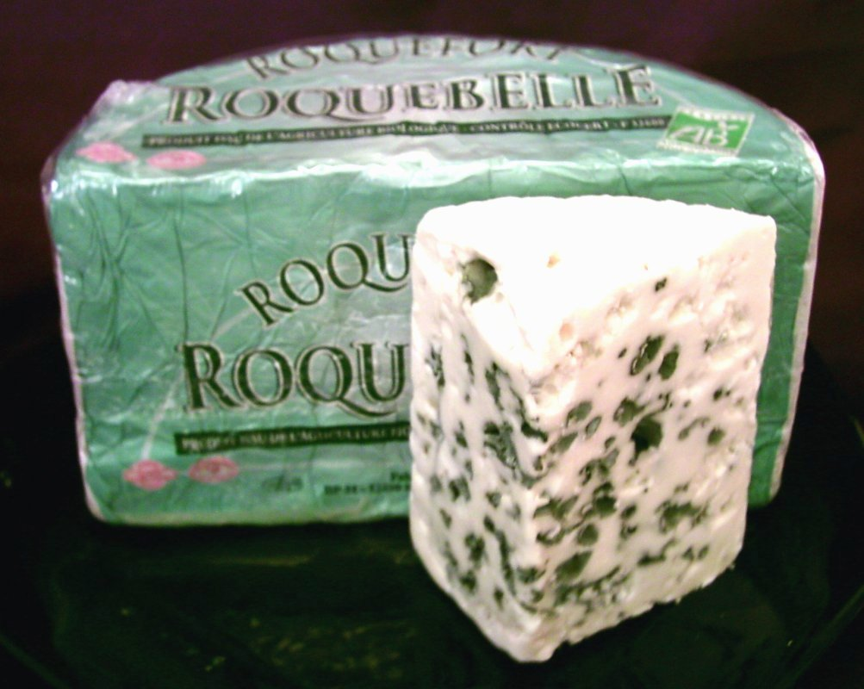
ЧАСТЬ 4. ЭУКАРИОТЫ И МИКОЛОГИЯ • ВОПРОС 25
50 / 55
Промышленно ценные грибы: от хлебопечения до благородных сыров
Метаболизм Saccharomyces cerevisiae, Penicillium roqueforti, Penicillium camemberti и Aspergillus oryzae
Три столпа грибной биотехнологии
• Дрожжи Saccharomyces cerevisiae: Спиртовое брожение (C₆H₁₂O₆ → 2C₂H₅OH + 2CO₂): подъем клейковинного каркаса теста и синтез эфиров букета вина и пива.
• Благородные плесени Penicillium: P. roqueforti (внутри сыров Рокфор, Горгонзола, Дорблю) и P. camemberti (белая бархатистая корка сыров Камамбер и Бри).
• Кодзи Aspergillus oryzae и A. niger: Твердофазная ферментация соевого соуса и мисо (A. oryzae) и мировой синтез лимонной кислоты E330 (A. niger).
Рис. 37. Голубой сыр Рокфор, созревающий с участием культуры благородной плесени Penicillium roqueforti в аэрационных проколах сырной головки.
Курс «Пищевая микробиология, санитария и гигиена» • АТИ РУДН
Notes:
Вопрос 25 (часть 1). Царство Грибов подарило человечеству древнейшие и экономически важнейшие биотехнологические процессы. Главным промышленным эукариотическим микроорганизмом планеты являются пекарские, винные и пивные дрожжи верхового брожения Saccharomyces cerevisiae (а также гибридный холодостойкий вид низового лагерного пивоварения Saccharomyces pastorianus). Уникальной физиологической особенностью S. cerevisiae является эффект Крабтри — способность вести спиртовое брожение даже в присутствии кислорода, если концентрация глюкозы в сусле превышает 0,1–0,2%, быстро подавляя конкурентов этанолом. Вторую группу составляют благородные мицелиальные плесени сыроделия: Penicillium roqueforti (чей зелено-голубой мицелий виден в воздушных каналах сыра Рокфор на фотографии слева) и белая плесень Penicillium camemberti (формирующая поверхностную корку сыров Камамбер и Бри). Наконец, третью группу образуют одомашненные мицелиальные грибы рода Aspergillus — восточноазиатская культура «кодзи» (Aspergillus oryzae) и главный мировой продуцент пищевой лимонной кислоты (E330) — Aspergillus niger.

Slide 51
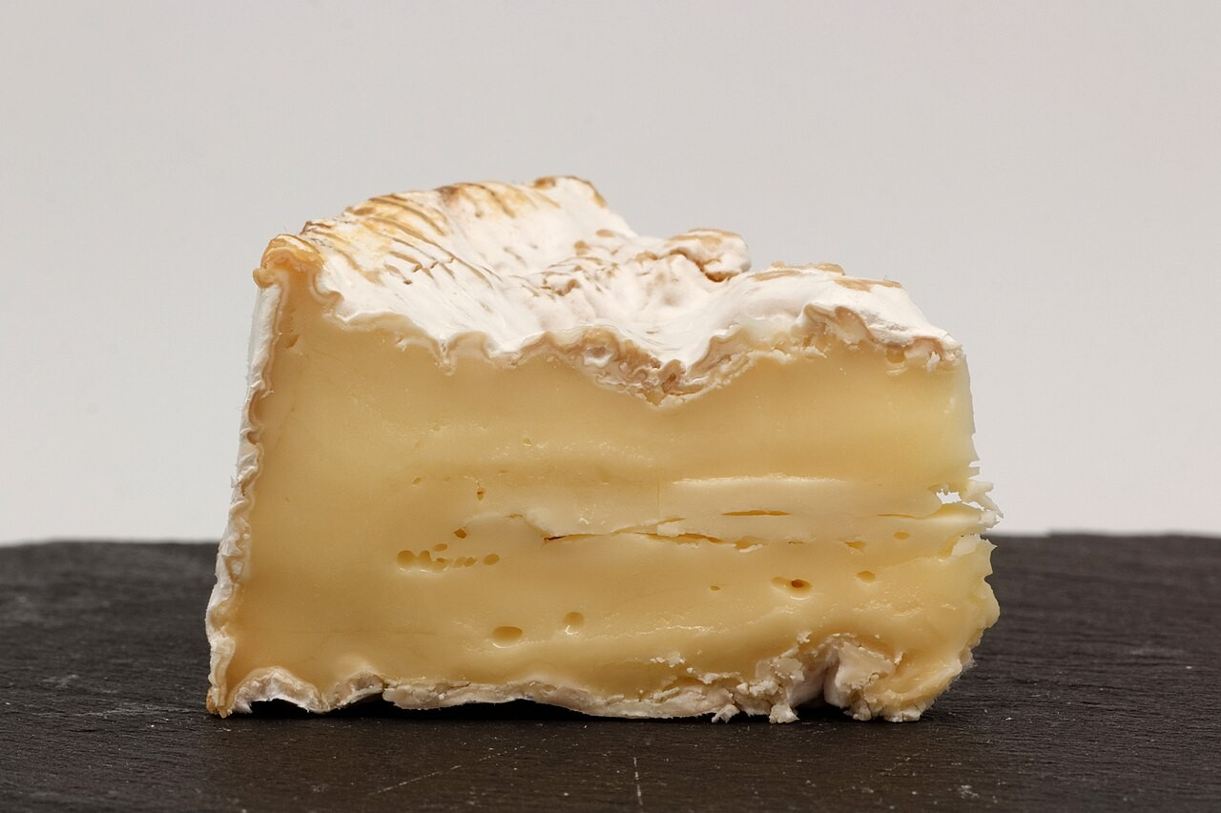
ЧАСТЬ 4. ЭУКАРИОТЫ И МИКОЛОГИЯ • ВОПРОС 25
51 / 55
Биохимия созревания сыров с плесенью и синтеза лимонной кислоты
Метилкетоновый профиль Penicillium roqueforti и перепрограммирование цикла Кребса у Aspergillus niger
Рис. 38. Сыр Камамбер в разрезе: поверхностный белый мицелий Penicillium camemberti утилизирует лактат (рост pH с 4,6 до 7,0), вызывая размягчение сырного теста от корки к центру.
Протеолиз и β-окисление в сырах с Penicillium
В каналах Рокфора P. roqueforti окисляет жирные кислоты в метилкетоны (2-гептанон, 2-нонанон), а на корке Камамбера P. camemberti потребляет лактат, создавая текучую текстуру.
Сверхсинтез лимонной кислоты (E330) и Кодзи
При pH < 2,0 и дефиците Mn²⁺ / Fe²⁺ Aspergillus niger превращает > 85% сахара мелассы в цитрат; у A. oryzae кластер афлатоксина разрушен делециями.
Курс «Пищевая микробиология, санитария и гигиена» • АТИ РУДН
Notes:
Вопрос 25 (часть 2). Рассмотрим тонкие биохимические механизмы работы благородных плесеней. При производстве сыра Рокфор или Горгонзола сырные головки протыкают длинными стальными иглами: по этим воздушным каналам внутрь сырной массы поступает кислород, необходимый для аэробного роста Penicillium roqueforti. Гриб секретирует высокоактивные внеклеточные липазы, расщепляющие триглицериды молочного жира на свободные жирные кислоты (каприловую, каприновую, лауриновую). Затем в пероксисомах гриба эти жирные кислоты подвергаются одному циклу бета-окисления и декарбоксилированию с образованием летучих метилкетонов — 2-гептанона и 2-нонанона, которые и создают неповторимый пикантный аромат голубых сыров! При производстве же сыра Камамбер белая плесень Penicillium camemberti растет только на поверхности, потребляя лактат в качестве источника углерода. По мере исчезновения молочной кислоты pH на корке растет с 4,6 до 7,0, фосфат кальция мицелл казеина мигрирует наружу, и сырное тесто размягчается от корочки к середине. Наконец, отметим, что одомашненный штамм Aspergillus oryzae абсолютно безопасен (статус GRAS), так как его кластер генов афлатоксина необратимо разрушен мутациями.

Slide 52
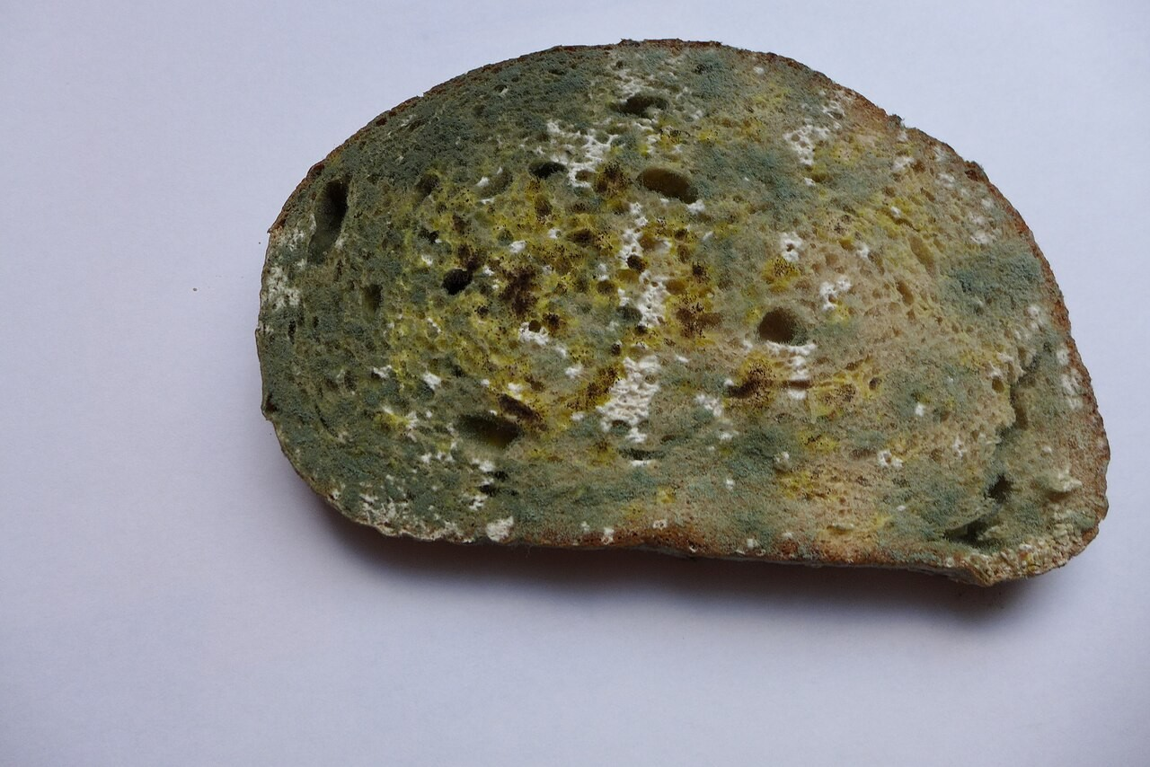
ЧАСТЬ 4. ЭУКАРИОТЫ И МИКОЛОГИЯ • ВОПРОС 26
52 / 55
Дрожжи и плесени как возбудители осмофильной и ксерофильной порчи
Почему грибы выигрывают конкуренцию у бактерий при низких значениях активности воды (a_{w} < 0,85) и pH < 4,0
Рис. 39. Микологическая порча хлеба: колонизация субстрата ксерофильными мицелиальными плесенями родов Penicillium, Aspergillus и Mucor.
Шкала пределов активности воды (a_{w})
Ниже a_{w} = 0,85 ни один бактериальный патоген не растет, тогда как ксерофильные плесени и осмофильные дрожжи развиваются при a_{w} = 0,60–0,80 (мед, джемы, сухофрукты, зерно).
Механизм осмоадаптации эукариот (совместимые осмолиты)
Каскад HOG у дрожжей Zygosaccharomyces rouxii запускает синтез полиолов (глицерин, арабит, маннит), удерживающих воду в цитозоле при pH от 1,5 до 11,0.
Курс «Пищевая микробиология, санитария и гигиена» • АТИ РУДН
Notes:
Вопрос 26 (часть 1). Почему на банке клубничного варенья, сгущенного молока с сахаром, сухофруктах или на корке выдержанного сыра никогда не вырастает сальмонелла или кишечная палочка, но регулярно появляются колонии плесневых грибов и наблюдается вздутие банок осмофильными дрожжами? Ответ дает концепция активности воды (aw = P / P₀ — отношение давления водяного пара над продуктом к давлению пара над чистой водой). Подавляющее большинство бактерий требует высокой доступности свободной воды (aw > 0,91), и лишь галотолерантный золотистый стафилококк способен медленно расти до рубежа aw = 0,86. Грибы же эволюционно освоили нишу сухих и концентрированных субстратов благодаря уникальному механизму совместимых органических осмолитов (Compatible Solutes). Когда клетка осмофильных дрожжей Zygosaccharomyces rouxii или ксерофильной плесени Aspergillus restrictus попадает в 65%-ный сахарный сироп или пчелиный мед (aw ≈ 0,62–0,75), внутриклеточный сенсорный каскад HOG (High Osmolarity Glycerol) запускает массовый синтез многоатомных спиртов — глицерина, эритрита, арабита и маннита, которые удерживают воду внутри клетки.

Slide 53
ЧАСТЬ 4. ЭУКАРИОТЫ И МИКОЛОГИЯ • ВОПРОС 26
53 / 55
Специфические виды дрожжей и плесеней технической порчи по отраслям
Диагностика микологического брака в кондитерской, молочной, пивоваренной и зерновой отраслях
Дрожжи — вредители пищевых производств
• Осмофилы Zygosaccharomyces rouxii и Z. bailii: Взрывают герметичные банки с медом, ягодными конфитюрами, кетчупами и майонезами (CO₂), обладая высокой устойчивостью к сорбату и бензоату.
• Лактозосбраживающие дрожжи Kluyveromyces: Kluyveromyces marxianus (анаморфа Candida kefyr) сбраживает лактозу молока с бурным газообразованием — причина бомбажа стаканчиков с творогом и сметаной.
• «Дикие» дрожжи Brettanomyces / Dekkera: Вредители виноделия и пивоварения: синтезируют 4-этилфенол и 4-этилгваякол (дефект запаха «конского пота», кожи и гуаши).
Полевые и складские плесени порчи
• Полевые грибы зерна (Fusarium, Alternaria, Cladosporium): Поражают вегетирующие колосья пшеницы и кукурузы в поле при высокой влажности (a_{w} > 0,90). Cladosporium дает черные точечные пятна на охлажденном мясе в камерах.
• Складские ксерофиты (Aspergillus, Penicillium): Поражают зерно, орехи и специи в элеваторах при нарушении режима сушки (влажность зерна > 14%, a_{w} > 0,70).
• Черная гниль и меловая болезнь хлеба: Мукоровый гриб Rhizopus stolonifer за сутки покрывает хлеб черным войлоком со столонами, а дрожжеподобный гриб Hyphopichia burtonii вызывает «меловую болезнь» нарезного батона.
Курс «Пищевая микробиология, санитария и гигиена» • АТИ РУДН
Notes:
Вопрос 26 (часть 2). Систематизируем главных возбудителей микологической порчи по отраслям пищевой индустрии. В кондитерской и соусной промышленности врагом номер один являются осмофильные и консервант-резистентные дрожжи рода Zygosaccharomyces (Z. rouxii и Z. bailii). Штаммы Zygosaccharomyces bailii способны расти при концентрации сорбиновой и бензойной кислот до 1000 мг/кг (вдвое выше разрешенной ПДК!), вызывая спиртовое брожение и разрыв ПЭТ-бутылок с фруктовыми сиропами и кетчупами. В молочной промышленности порчу творога, глазированных сырков и йогуртов чаще всего вызывают дрожжи Kluyveromyces marxianus и Debaryomyces hansenii: обладая ферментом бета-галактозидазой (лактазой), они сбраживают молочный сахар с выделением углекислого газа и вздутием фольгированной крышки (дрожжевой бомбаж). В зернохранилищах действует строгое экологическое разделение плесеней на «полевые грибы» (Fusarium, Alternaria, требующие aw > 0,90 и заносящие токсины еще с поля) и «складские грибы» (Aspergillus, Penicillium, развивающиеся в силосах при aw = 0,70–0,85).

Slide 54
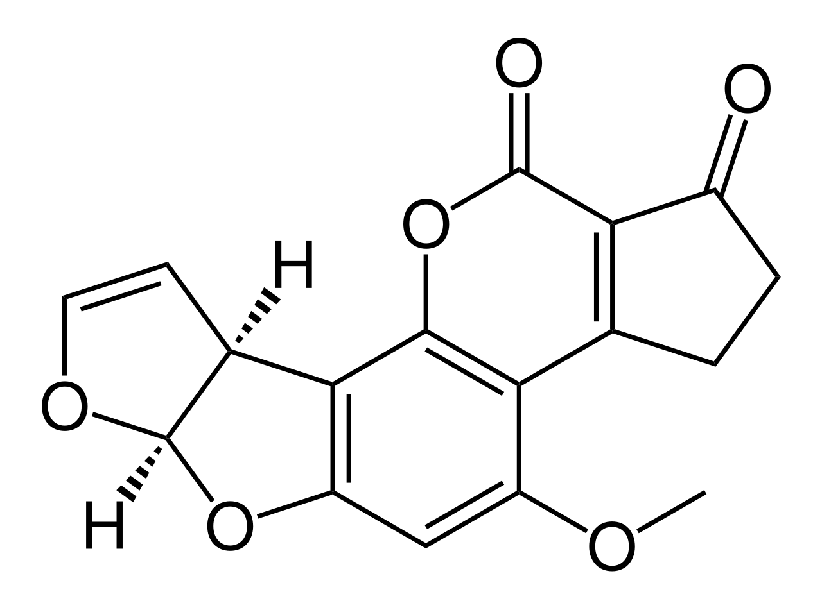
ЧАСТЬ 4. ЭУКАРИОТЫ И МИКОЛОГИЯ • ВОПРОС 27
54 / 55
Природные микотоксины в пищевом сырье: химия и патогенез
Афлатоксины (B₁, M₁), охратоксин А, патулин, дезоксиниваленол (ДОН), зеараленон и Т-2 токсин
Гепатоканцерогенез афлатоксина B₁ (Группа 1 МАИР)
• Продуценты и сырье: Aspergillus flavus и A. parasiticus на арахисе, фисташках, кукурузе, специях и кормовом шроте.
• Эпоксидная активация в печени: Цитохром P450 (CYP3A4) окисляет двойную связь 8,9-дигидрофуранового кольца (слева) в реакционноспособный 8,9-эпоксид.
• Мутация гена супрессора опухолей TP53: Эпоксид ковалентно алкилирует N⁷-гуанин ДНК в 249-м кодоне гена TP53 (AGG → AGT), вызывая гепатоцеллюлярную карциному!
Рис. 40. Химическая структура афлатоксина B1 (продуцент Aspergillus flavus): слияние дигидрофуранового кольца с кумариновым ядром и циклопентаноном.
Курс «Пищевая микробиология, санитария и гигиена» • АТИ РУДН
Notes:
Вопрос 27 (часть 1). Завершает нашу лекцию важнейшая тема химической безопасности пищевого сырья — микотоксикология. Микотоксины — это низкомолекулярные вторичные метаболиты мицелиальных плесневых грибов (молекулярная масса 200–700 Да), которые обладают чрезвычайно высокой острой и хронической токсичностью (канцерогенным, мутагенным, нефротоксическим, иммуносупрессивным и тератогенным действием) и при этом абсолютно термостабильны. Самым опасным природным гепатоканцерогеном (внесенным Международным агентством по изучению рака МАИР в Группу 1 безусловных канцерогенов человека) является афлатоксин B₁, структурная формула которого показана на слайде слева. Его синтезируют штаммы Aspergillus flavus и Aspergillus parasiticus при хранении арахиса, кукурузы и орехов. В печени человека ферменты системы цитохрома P450 окисляют двойную связь крайнего левого фуранового кольца в агрессивный экзо-8,9-эпоксид, который сшивается с атомом азота N⁷ гуанина ДНК, вызывая точечную трансверсию G → T в гене противоопухолевого белка p53. Если же корова съедает контаминированный комбикорм, в ее печени афлатоксин B₁ гидроксилируется в молочный метаболит — афлатоксин M₁, переходящий прямо в молоко!

Slide 55
ЧАСТЬ 4. ЭУКАРИОТЫ И МИКОЛОГИЯ • ВОПРОС 27
55 / 55
Матрица ПДК микотоксинов по ТР ТС 021/2011 и невозможность детоксикации
Почему удаление видимой плесени с продукта и кипячение не избавляют от микотоксинов
Главные микотоксины и строгие ПДК (ТР ТС 021/2011)
• Афлатоксин B₁ и молочный M₁: ПДК B₁ в зерне и орехах — ≤ 0,005 мг/кг (5 мкг/кг); ПДК M₁ в молоке — ≤ 0,0005 мг/кг (0,5 мкг/кг). В детском питании не допускаются (< 0,0001 мг/кг)!
• Охратоксин А (Aspergillus ochraceus, Penicillium verrucosum): Нефротоксин в зерне, кофе, какао и сухофруктах: ПДК в продовольственном зерне — ≤ 0,005 мг/кг (5 мкг/кг).
• Патулин (P. expansum) и Фузариотоксины (ДОН, Т-2, ЗЕА): Патулин в яблочном соке и пюре — ≤ 0,05 мг/кг; дезоксиниваленол (ДОН, вомитоксин) в пшенице — ≤ 0,7 мг/кг; Т-2 токсин — ≤ 0,1 мг/кг.
Физико-химическая стойкость и правила ХАССП
• Экстремальная термостабильность (> +250 °C): Точка разложения афлатоксинов и охратоксина А составляет +260…+300 °C. Пастеризация, варка, выпечка хлеба (+220 °C) и автоклавирование консервов их НЕ разрушают!
• Глубокая диффузия в водно-жировую фазу: Срезание заплесневелой корочки с мягкого сыра, хлеба, томата или яблока бесполезно: бесцветный микотоксин уже продиффундировал на 2–4 см вглубь продукта.
• Единственная мера защиты — входной ИФА/ВЭЖХ контроль: Недопущение увлажнения зерна при хранении (a_{w} < 0,70) и инструментальная выбраковка партий сырья методом ИФА или ВЭЖХ-МС/МС на приемке.
Курс «Пищевая микробиология, санитария и гигиена» • АТИ РУДН
Notes:
Вопрос 27 (часть 2). В заключение сформулируем жесткие технологические и регуляторные правила контроля микотоксинов по Техническому регламенту Таможенного союза ТР ТС 021/2011. Помимо афлатоксинов (B₁ и M₁), обязательному государственному контролю подлежат: нефротоксичный охратоксин А (в зерне, муке и крупах — не более 0,005 мг/кг); генотоксичный патулин, образуемый Penicillium expansum при хранении битых яблок с коричневой гнилью (в яблочном соке и томатной пасте — не более 0,05 мг/кг); а также токсины полевых грибов рода Fusarium — трихотецены (дезоксиниваленол, или вомитоксин, и Т-2 токсин, ингибирующие 60S субъединицу эукариотических рибосом и вызывающие алиментарно-токсическую алейкию) и нестероидный эстроген зеараленон. Почему заплесневелое сырье категорически запрещено «спасать» обрезкой плесени и отправкой в термический цех? Во-первых, микотоксины — это не белки, они выдерживают нагрев до +260…+300 °C и полностью сохраняются после выпечки и стерилизации. Во-вторых, они легко диффундируют из гиф в толщу продукта. Поэтому единственным барьером безопасности служит сушка зерна до aw < 0,70 и входной контроль сырья методами ИФА и ВЭЖХ-МС/МС. Благодарю за внимание!

